Slide 1


Slide 2
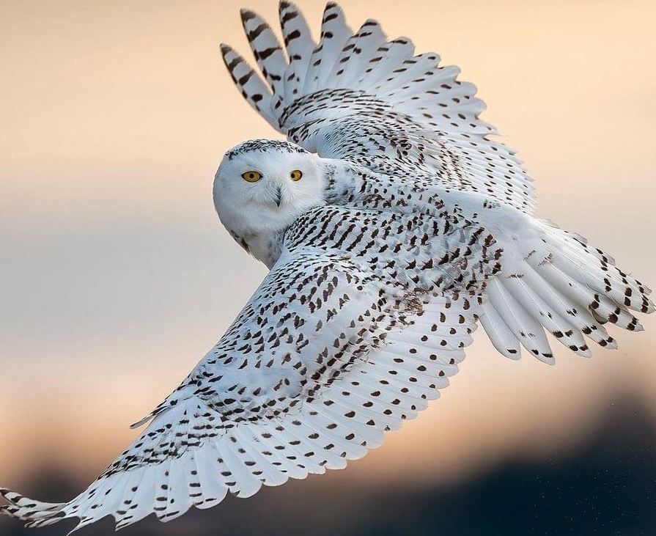

Slide 3
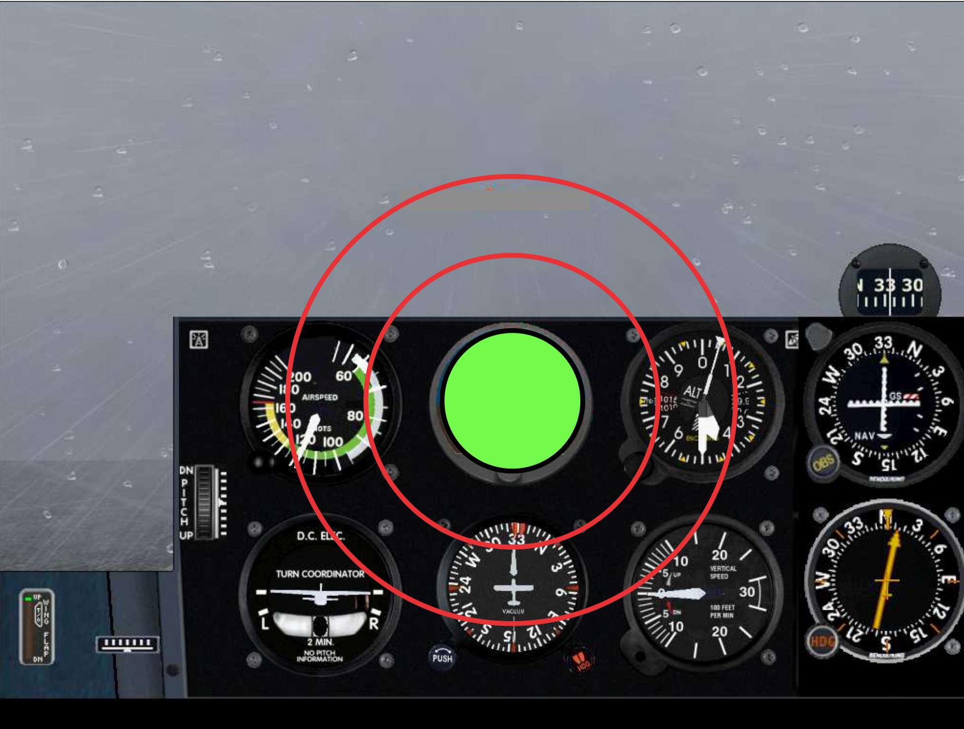
Objectif du cours...
Visualiser la valeur
Interpréter l'information
Visualiser la valeur
Interpréter l'information
Agir sur la commande de vol
Piloter de nuit :
Visualiser
Interpréter
Agir
Visualiser la valeur
L’objectif de ce cours est de transmettre les éléments
techniques
non techniques
règlementaires
nécessaires afin de comprendre les exigences du vol à vue de nuit pour le mettre en pratique.
Le cercle vert représente l’aire d’acuité visuelle maximum, vision centrale, de rayon égal à 3 centimètres.
La vision périphérique du deuxième cercle est sensible aux informations analogiques (vario...)
Celle du troisième cercle représente l’aire de sensibilité aux mouvements, aux clignotements, aux changements de couleurs
Le pilotage de nuit est constitué de 3 composants : ① l’observation ou visualisation des indications instrumentales, ② l’interprétation de ces informations, et ③ l’action sur les commandes de vol
L’horizon artificiel étant considéré comme le centre du circuit visuel, le regard décrira les rayons d’une roue dont il serait le moyeu.
Le cercle vert représente l’aire d’acuité visuelle maximum, vision centrale, de rayon égal à 3 centimètres.
La vision périphérique du deuxième cercle est sensible aux informations analogiques (vario...)
Celle du troisième cercle représente l’aire de sensibilité aux mouvements, aux clignotements, aux changements de couleurs
Le pilotage de nuit est constitué de 3 composants : ① l’observation ou visualisation des indications instrumentales, ② l’interprétation de ces informations, et ③ l’action sur les commandes de vol
L’horizon artificiel étant considéré comme le centre du circuit visuel, le regard décrira les rayons d’une roue dont il serait le moyeu.
Le cercle vert représente l’aire d’acuité visuelle maximum, vision centrale, de rayon égal à 3 centimètres.
La vision périphérique du deuxième cercle est sensible aux informations analogiques (vario...)
Celle du troisième cercle représente l’aire de sensibilité aux mouvements, aux clignotements, aux changements de couleurs
Le pilotage de nuit est constitué de 3 composants : ① l’observation ou visualisation des indications instrumentales, ② l’interprétation de ces informations, et ③ l’action sur les commandes de vol
L’horizon artificiel étant considéré comme le centre du circuit visuel, le regard décrira les rayons d’une roue dont il serait le moyeu.
Le cercle vert représente l’aire d’acuité visuelle maximum, vision centrale, de rayon égal à 3 centimètres.
La vision périphérique du deuxième cercle est sensible aux informations analogiques (vario...)
Celle du troisième cercle représente l’aire de sensibilité aux mouvements, aux clignotements, aux changements de couleurs
Le pilotage de nuit est constitué de 3 composants : ① l’observation ou visualisation des indications instrumentales, ② l’interprétation de ces informations, et ③ l’action sur les commandes de vol
L’objectif de ce cours est de transmettre les éléments techniques, non techniques et règlementaires nécessaires afin de comprendre les exigences du vol à vue de nuit pour le mettre en pratique.

Slide 4

Préambule
Plus qu'une simple qualification et une signature sur le carnet de vol ou la licence, la qualification au vol de nuit avion est une phase d'émulation fascinante pour le pilote VFR.
En effet, l'accession à cette qualification permettra, pendant le temps de la formation, de revoir et d'affiner les acquis du VFR de jour, mais aussi d'acquérir une réelle habilité au pilotage sans visibilité.
De plus, le pilote découvrira les particularités de la navigation VFR de nuit, qui lui apporteront grande rigueur et précision dans l'organisation et le suivi de sa route.
De nombreux aspects techniques et réglementaires spécifiques au vol de nuit éveilleront l'esprit du pilote et devront le conduire à une philosophie d'un pilotage « total » et réfléchi, dans lequel rien n'est laissé au hasard, où chaque point du parcours est prévu et revu pas à pas et, enfin, grande nouveauté pour le pilote VFR de jour, où le cerveau de la Machine - l'homme - est interpellé sur ses capacités mentales et physiques et aussi sur ses limites.

Slide 5
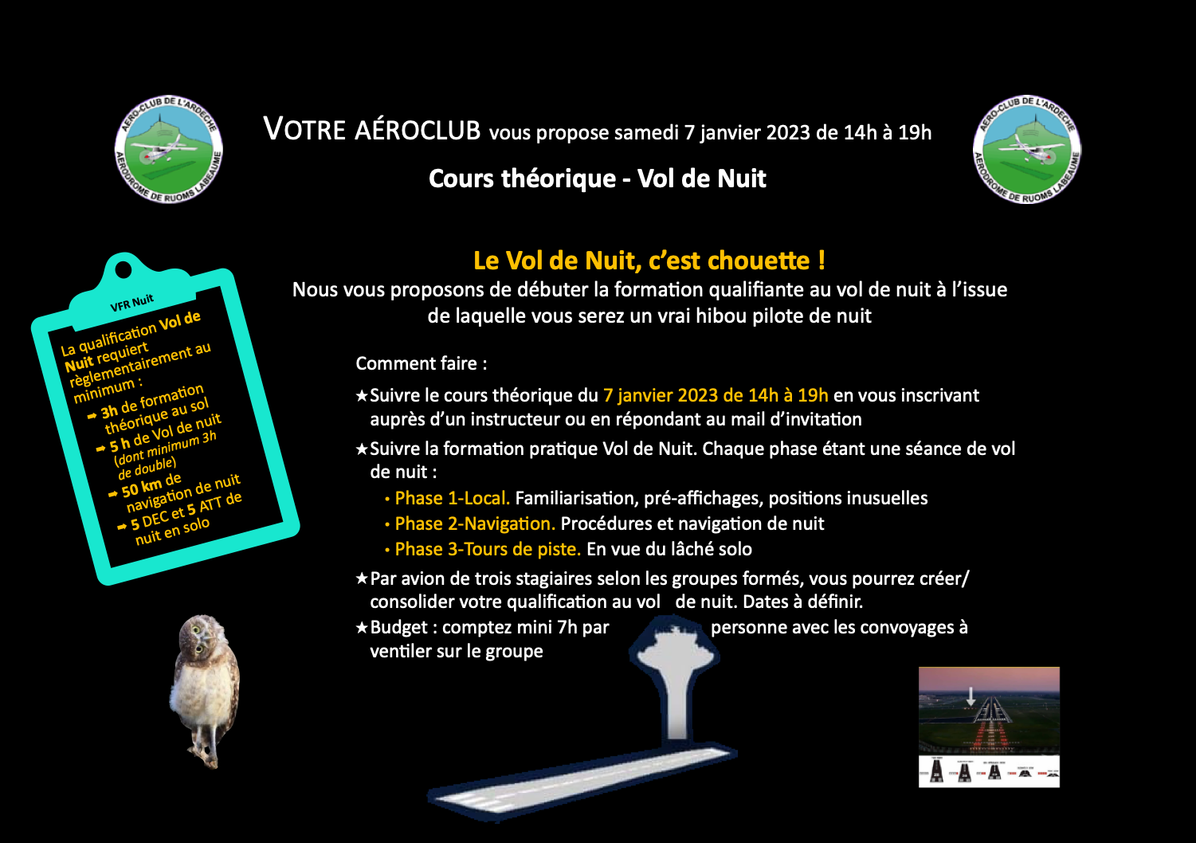

Slide 6
La qualification VFR de nuit La nuit Equipements pour le vol de nuit Type de nuit Balisage de nuit Le pilotage en VDN Réglementation Météo nocturne
VOL DE NUIT (VDN)

Slide 7
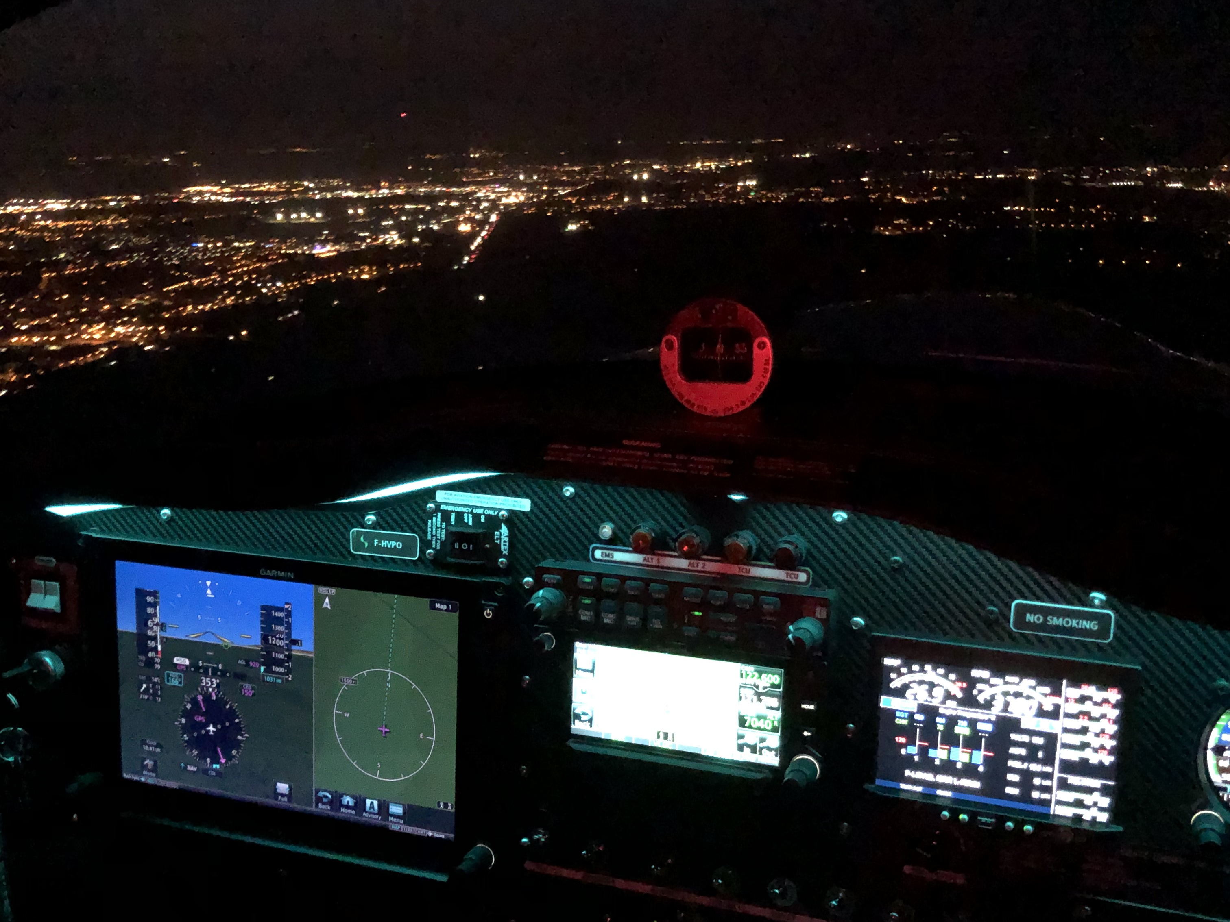

Le vol de nuit procure un grand nombre de joies dans la mesure où il est pratiqué avec prudence et régulièrement.
Le pilote privé doit voler pour faire plaisir à ses passagers et à lui-même, mais surement pas pour se faire peur

Slide 8
La qualification VFR de nuit La nuit Equipements pour le vol de nuit Type de nuit Balisage de nuit Le pilotage en VDN Réglementation Météo nocturne
VOL DE NUIT (VDN)

Slide 9

La qualification VFR de nuit
But de la qualification vol de nuit
Retombées indirectes de la Q.V.N.

Slide 10
But de la qualification vol de nuit
On pourrait s'interroger, au vu des différentes contraintes, sur la nécessité de passer une qualification VFR de nuit.
Hormis les aspects évoqués plus haut tels que
émulation
rigueur
éveil
précision
réflexion
habileté
limites
La qualification VFR de nuit permettra à son détenteur de voler en toute sécurité, conscient des difficultés et des dangers, mais aussi de pouvoir planifier des navigations de nuit pour l'entraînement et le plaisir du vol de nuit.
Enfin, et c'est l'attrait pratique le plus intéressant, de pouvoir partir avant la tombée de la nuit d'un aérodrome non balisé et continuer vers un aéroport ouvert de nuit, sous réserve que les conditions minimales soient réunies (météo, avion, pilote, trajet).

Slide 11
Retombées indirectes de la Q.V.N.
Objectif de perfectionnement et de rafraîchissement intellectuel atteint
Evolution et continuité dans le milieu aéronautique
Apprentissage structuré, et bonne maîtrise du pilotage aux instruments et de l'utilisation des moyens GNSS et de radionavigation
Elargissement du niveau de sécurité concernant la prévision et le suivi météo, le respect des marges de franchissement d'obstacles, la précision des caps et des altitudes
Proscription de la précipitation et de la négligence
En résumé, la qualification au vol de nuit, permet de faire les premiers pas (dans l'état d'esprit et la préparation des vols) vers l'IFR.

Slide 12
La qualification VFR de nuit
La nuit Equipements pour le vol de nuit Type de nuit Balisage de nuit Le pilotage en VDN Réglementation Météo nocturne
VOL DE NUIT (VDN)

Slide 13
La nuit
La nuit est pour le commun des mortels la période pendant laquelle tout s'obscurcit et qui est synonyme de repos. C'est physiologiquement un cycle de récupération pour l'ensemble des espèces animales et, à la base, l'homme est programmé pour vivre le jour et dormir la nuit. De même, les espèces végétales modifient leur processus de photosynthèse dans la pénombre et les conditions météorologiques prennent des caractéristiques liées au déficit radiatif.
En fait la nuit aura pour le pilote une fois passé le cap de l'adaptation de l'éveil, des significations techniques différentes.

Slide 14
LA NUIT
La nuit civile
La nuit aéronautique
L’heure du coucher du soleil
Détermination de l’heure du coucher du soleil

Slide 15
La nuit civile
C'est la période qui débute dès que le centre du disque solaire se situe à plus de 6° en dessous de la ligne d'horizon.
Dans certains pays il a été admis 12° en dessous de l'horizon.

Slide 16
La nuit aéronautique
Pour les latitudes comprises entre 30° et 60°, la nuit aéronautique commence 30 minutes après le coucher du soleil, et finit 30 minutes avant le lever du soleil.

Slide 17
L’heure du coucher du soleil
Il existe plusieurs moyens pour obtenir l'heure du coucher ou du lever du soleil :
Les calendriers de La Poste comportent une page reproduisant les levers et coucher du soleil à Paris
Les agendas éphémérides fournissent aussi ce type de renseignement
L'observatoire de Meudon calcule ces heures qui sont déterminées en heures UTC
Le pilote peut aussi noter l'heure de coucher du soleil après interrogation de l'ATS du terrain de départ et calculer l'heure du coucher du soleil du terrain d'arrivée. C'est bien souvent l'heure du coucher du soleil du terrain d'arrivée qui est la plus intéressante à connaître pour planifier un vol à cheval entre le jour et la nuit
Les SmartPhones et leurs applis aux ressources sans fin...

Slide 18

Détermination de l’heure du coucher du soleil
Les instruments de bord peuvent offrir cette information également. Même les antiques GNS530/GNS430/GNS420 proposent ce calcul
Dans le cas fort improbable (!) où tous les SmartPhones de l'équipage seraient tombés en panne de batterie, il existe un moyen archaïque et néanmoins simple de trouver cette information par un calcul facile.
Cela peut être par exemple le cas quand il faut trouver cette information pour un aérodrome non contrôlé disposant d'une télécommande de balisage

Slide 19
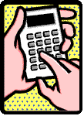
Calcul simple
On sait que en temps universel le soleil ne se couche pas au même moment à Strasbourg et à Ouessant.
Dans cet exemple on peut déterminer l'heure du coucher du soleil à Ouessant en connaissant celui de Strasbourg.
La rotation complète de la terre (360°) s'effectue en 24 heures,
une rotation de 15° prend une heure
une rotation de 1° s'effectue en 4 minutes.

Slide 20
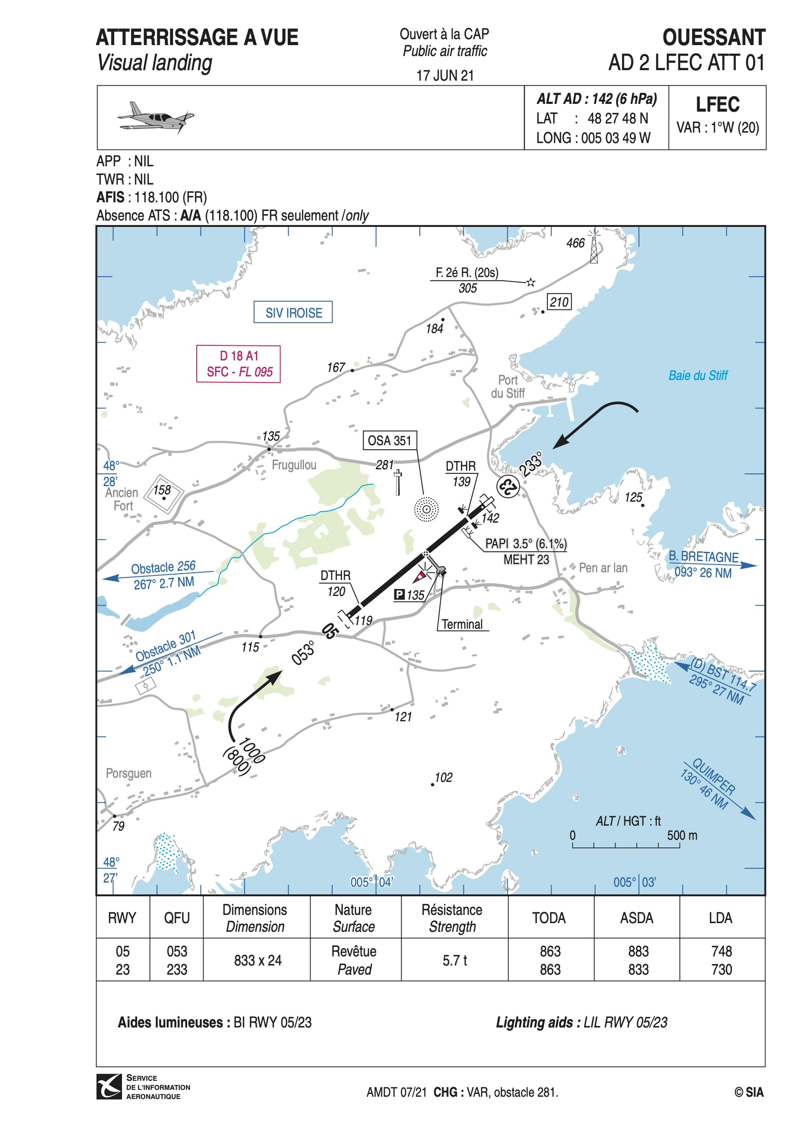
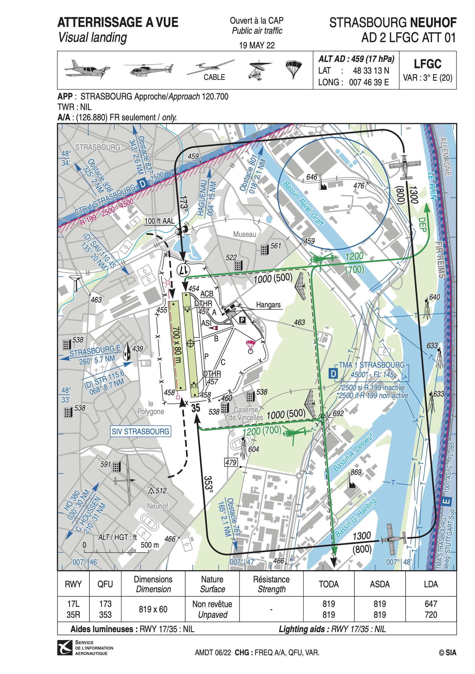
Calcul simple

Slide 21
Calcul simple (suite)
Pour établir l'heure du coucher du soleil à un endroit il faut en premier lieu connaître la différence de longitude entre ces deux points de référence.
Cette différence peut être obtenue en lisant les coordonnées géographiques des deux aérodromes et en comptant l'écart de longitude en degrés et minutes.
Pour connaître le début de la nuit aéronautique en France métropolitaine, on rajoute 30 minutes.
Il conviendra de remarquer qu'un vol en direction de l'EST accélère l'apparition de la nuit si l'on est en vol de jour et accélère l'apparition du jour si l'on est en vol de nuit. Le contraire est valable lors d'un vol vers l'OUEST.
Pour cet exemple on pourra retenir que la différence de longitude étant de 12,8 deg, la différence est de 51 min

Slide 22
Calcul simple (illustration, calcul mental OK)
Terrain de départ
LFBD (Lat 44°49'43" N - Lon 000° 42' 55" W)
le 03/12/2022
SR : 07h22 UTC - SS : 16h22 UTC
Terrain d'arrivée
LFHF (Lat 44° 26' 41" N - Lon 004° 19' 58" E)
À quelle heure (UTC) est-il légalement possible d'atterrir au plus tôt ce 3 décembre à LFHF ?

Slide 23
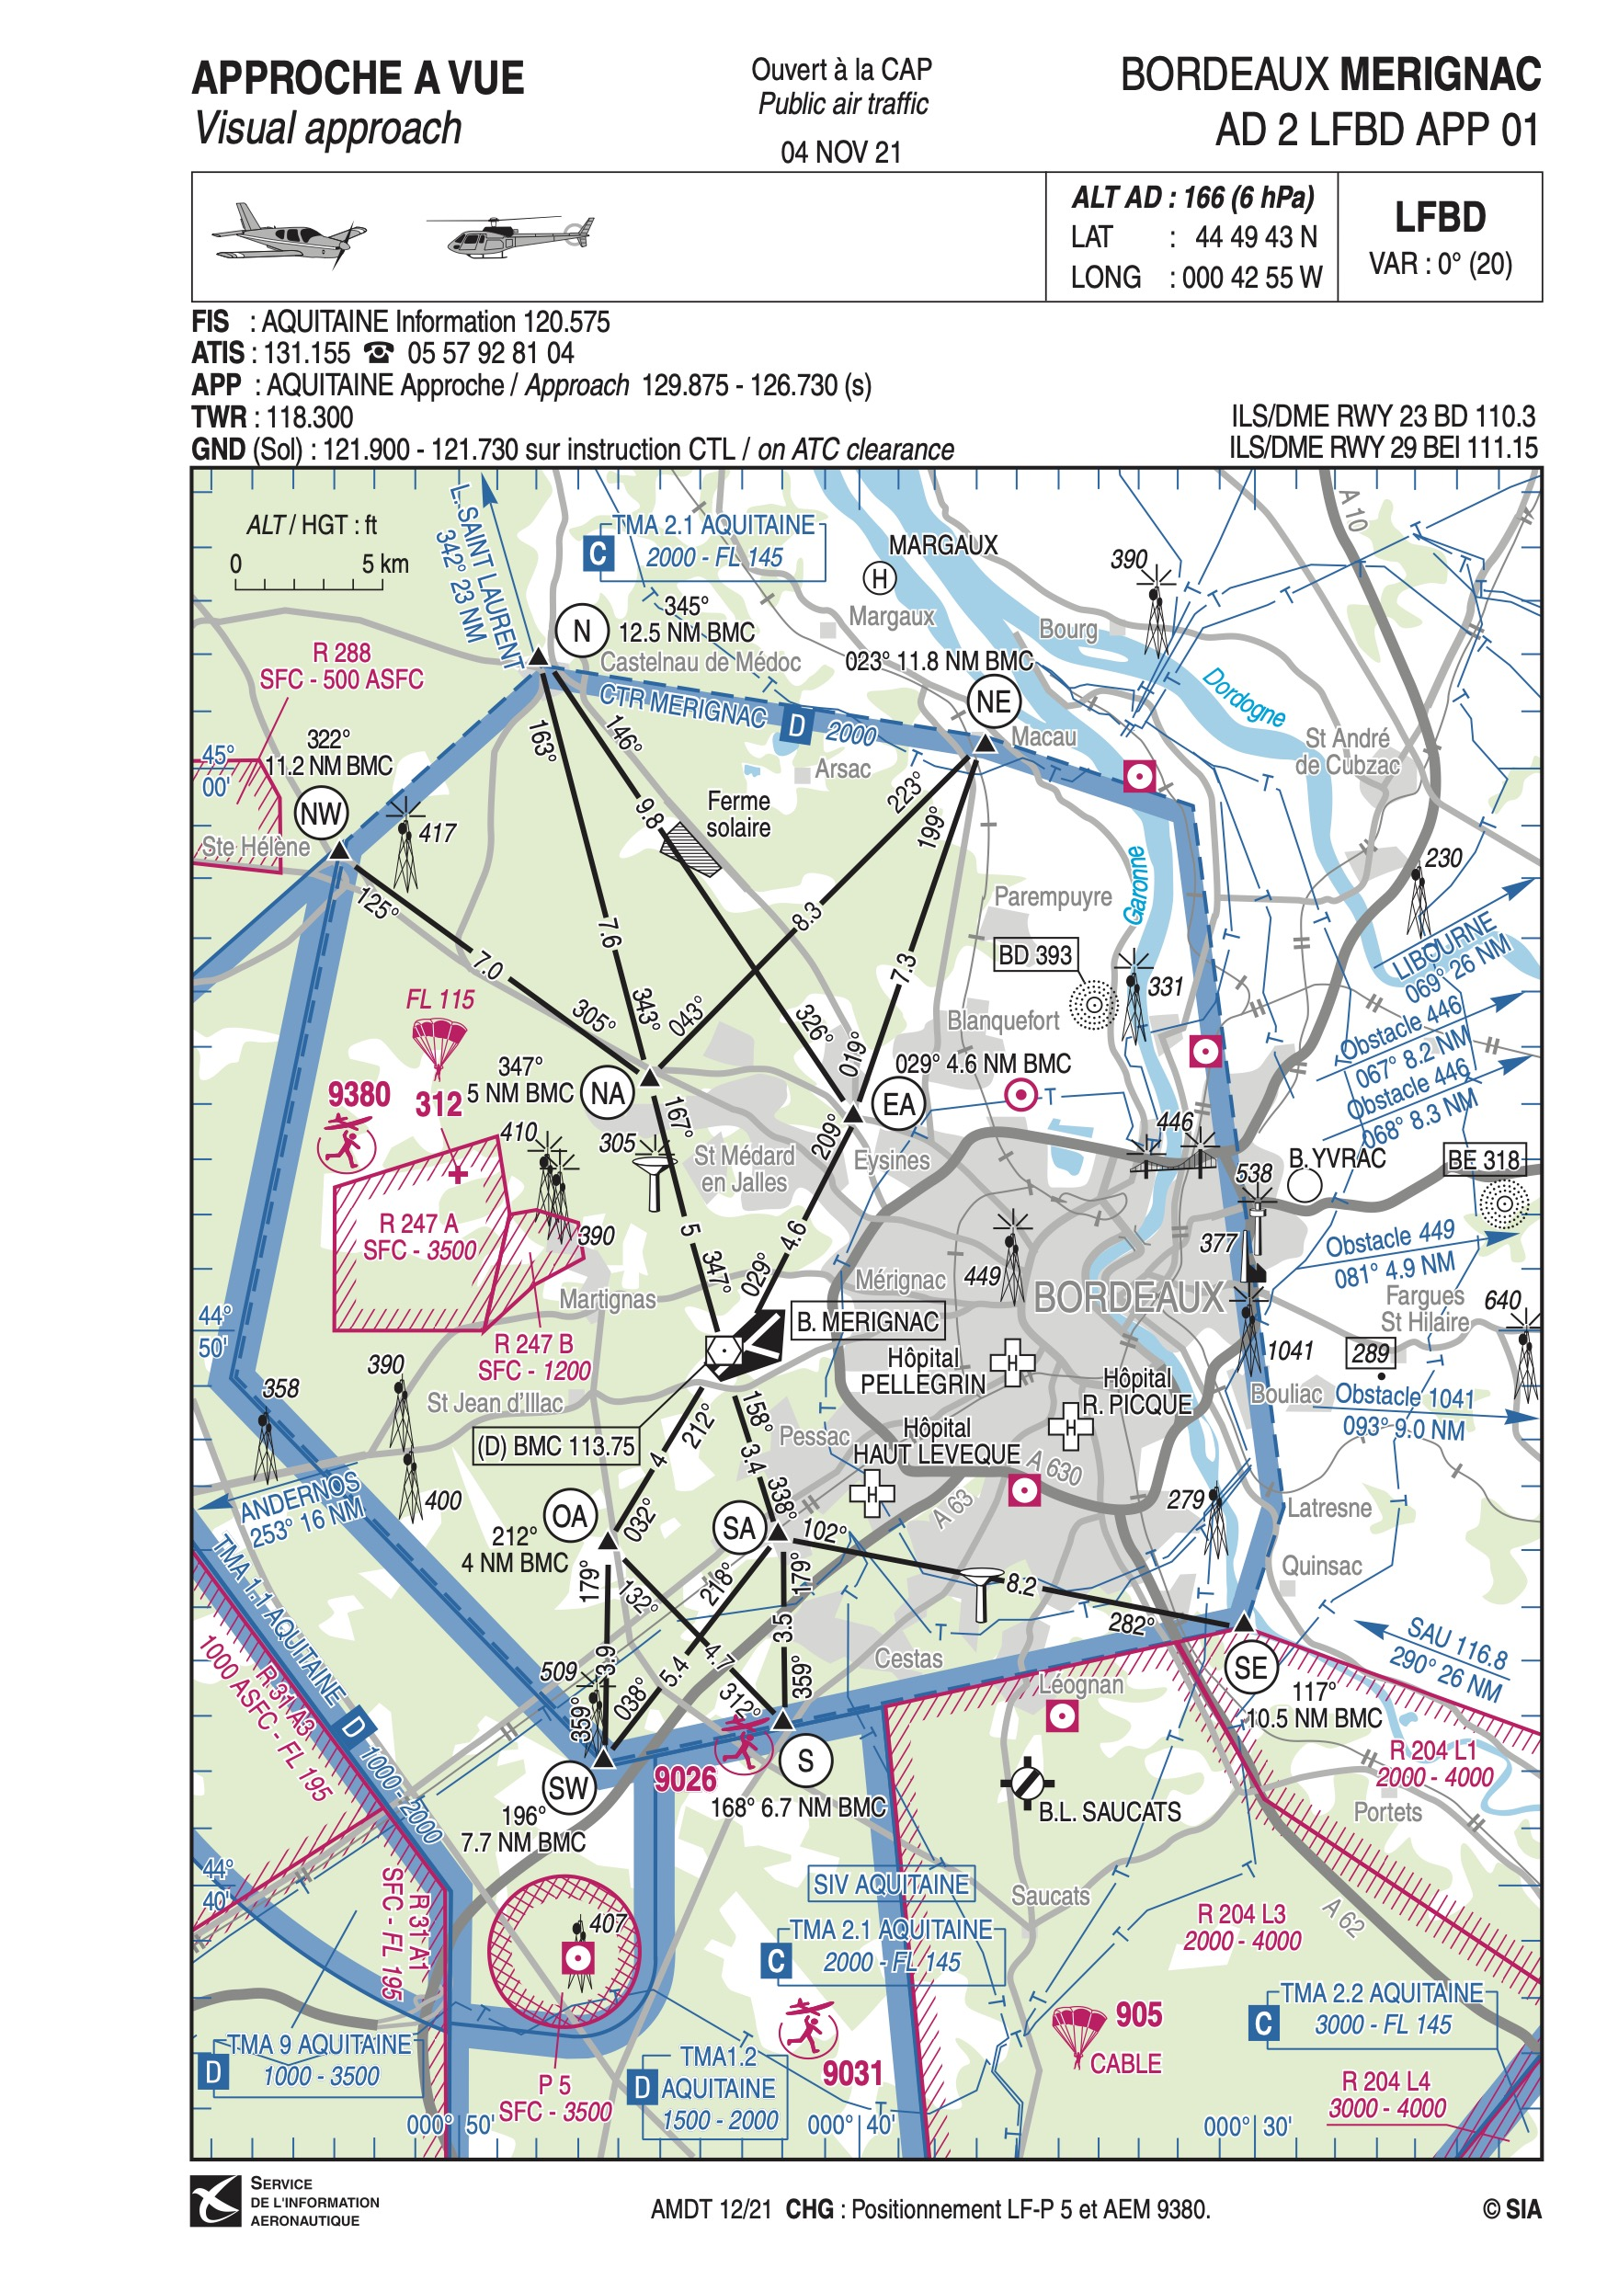
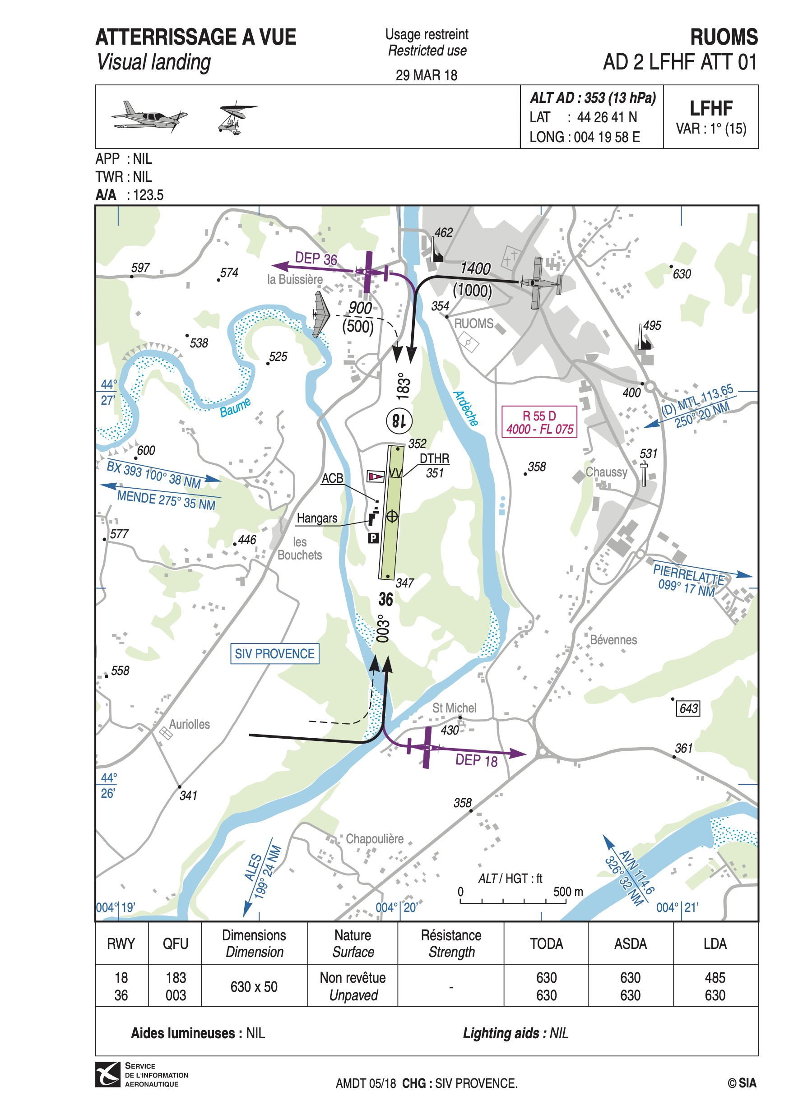
Calcul simple (illustration, calcul mental OK)
Terrain de départ
LFBD (Lat 44°49'43" N - Lon 000° 42' 55" W)
le 03/12/2022
SR : 07h22 UTC - SS : 16h22 UTC
Terrain d'arrivée
LFHF (Lat 44° 26' 41" N - Lon 004° 19' 58" E)
À quelle heure (UTC) est-il légalement possible d'atterrir au plus tôt ce 3 décembre à LFHF ?

Slide 24
Calcul simple (illustration, calcul mental OK)
Terrain de départ
LFBD (Lat 44°49'43" N - Lon 000° 42' 55" W)
le 03/12/2022
SR : 07h22 UTC - SS : 16h22 UTC
Terrain d'arrivée
LFHF (Lat 44° 26' 41" N - Lon 004° 19' 58" E)
À quelle heure (UTC) est-il légalement possible d'atterrir au plus tôt ce 3 décembre à LFHF ?
∆ Lon : 4°19'58 - (-0°42'55")
[4+19÷60] + [0+42÷60]
4,33+0,72 = 5,05
en calcul mental on remarque 19'≈1/3 et 42'≈2/3 de min
Avec 1°≈ 4min il vient 5,05*4 ≈ 20min
SR/LFHF : 07h22 - 0h20 = 07h02
Fin de la nuit aéro/LFHF : 07h02-0h30 = 06h32 UTC
Corrigé. SR/LFHF : 07:00 UTC, il vient 06:30 UTC début de l'aube

Slide 25
La qualification VFR de nuit
La nuit
Equipements pour le vol de nuit Type de nuit Balisage de nuit Le pilotage en VDN Réglementation Météo nocturne
VOL DE NUIT (VDN)

Slide 26
EQUIPEMENTS POUR LE VOL DE NUIT
Equipements requis pour VFR de nuit
Quelques exercices (déjà ?)
Equipements de secours
Eclairage de secours
Equipement de secours optionnel
Feux réglementaires
Feux de positions
Feux anti-collision
Quelques exercices (encore !)

Slide 27
Equipements requis pour VFR de nuit
Arrêté du 24 juillet 1991 relatif aux conditions d'utilisation des aéronefs civils en aviation générale (modifié 25 février 2020)
Communication et Surveillance (VFR Jour et VFR Nuit)
Équipement émetteur-récepteur VHF
et/ou
Équipement de surveillance
conforme(s) aux dispositions en matière d'équipements exigés par les services de la circulation aérienne
Équipement minimal exigé en VFR Jour
Anémomètre
Indicateur de dérapage
Compas magnétique compensable
Pour les aéronefs de catégorie acrobatique un dispositif scellé d'enregistrement des facteurs de charge
Montre marquant les heures et les minutes
VFR Jour, Vol et Navigation
Si l'aéronef vole en espace aérien contrôlé, un altimètre qui doit être sensible et ajustable
Si l'aéronef vole sans contact visuel du sol ou de l'eau
Récepteur VOR
ou
Radiocompas automatique en fonction de la route prévue
ou
GPS homologué en classe A, B, ou C
VFR nuit : Équipement minimal + Navigation + éléments suivants
Anémomètre
Altimètre (sensible et ajustable, d'une graduation de 1000 ft par tour avec un indicateur de pression barométrique de référence en hectopascal)
Compas magnétique compensable
Variomètre
Indicateur gyroscopique de roulis et de tangage (horizon artificiel)
Alimenté indépendamment du premier horizon :
Deuxième horizon artificiel
ou
Indicateur gyroscopique de taux de virage avec un indicateur intégré de dérapage (indicateur bille-aiguille)
Indicateur de dérapage si l'aéronef est équipé de deux horizons artificiels
Indicateur gyroscopique de direction (conservateur de cap)
Récepteur VOR ou Radiocompas automatique en fonction de la route prévue ou GPS homologué en classe A, B, ou C
Lampe électrique autonome
Jeu de fusible (si applicable)
Système de feux de navigation
Système de feux anti-collision
Phare d'atterrissage
Dispositif d'éclairage des instruments de bord et des appareils indispensables à la sécurité
Montre marquant les heures et les minutes

Slide 28
Quelques exercices (déjà ?)

Slide 29
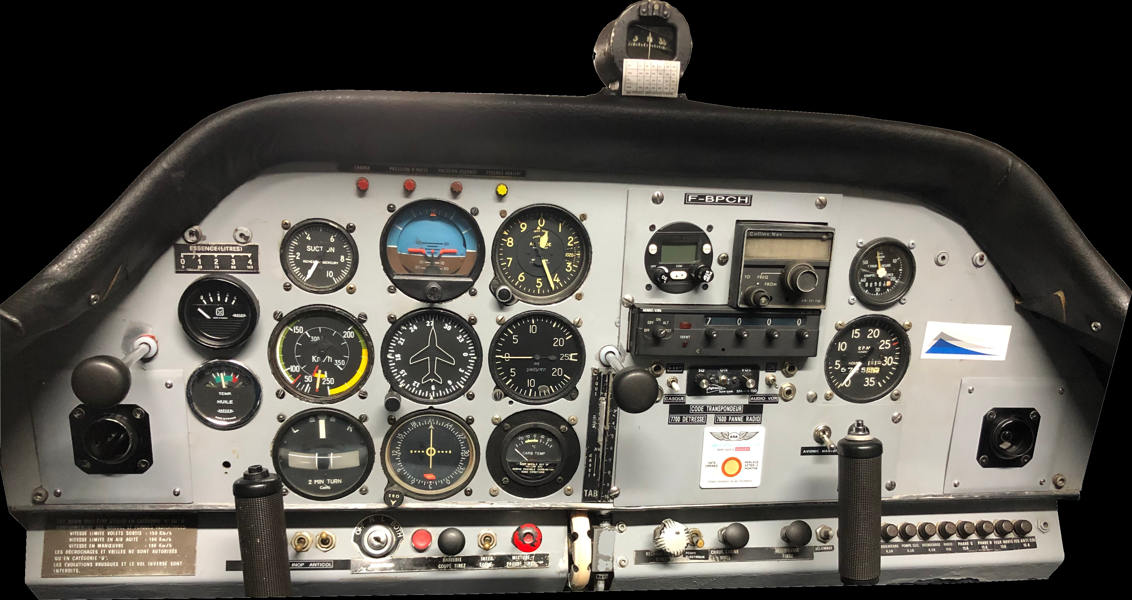
Pour la flotte de l'ACA • F-BPCH
En supposant des navigations de nuit dans les EAC
Communication et Surveillance (VFR Jour et VFR Nuit)
Équipement émetteur-récepteur VHF
Équipement de surveillance
VFR nuit : Équipement minimal + Navigation + éléments suivants
Anémomètre
Altimètre sensible
Compas magnétique
Variomètre
Horizon artificiel
Alimenté indépendamment du premier horizon :
Deuxième horizon artificiel
ou
Indicateur bille-aiguille
Indicateur de dérapage si l'aéronef est équipé de deux horizons artificiels
conservateur de cap
Récepteur VOR ou Radiocompas automatique ou GPS homologué en classe A, B, ou C
Lampe électrique autonome
Jeu de fusible (si applicable)
Système de feux de navigation
Système de feux anti-collision
Phare d'atterrissage
Dispositif d'éclairage des instruments de bord et des appareils indispensables à la sécurité
Montre marquant les heures et les minutes

Slide 30
Pour la flotte de l'ACA • F-BPCH
❌
En supposant des navigations de nuit dans les EAC
Communication et Surveillance (VFR Jour et VFR Nuit)
Équipement émetteur-récepteur VHF
Équipement de surveillance
VFR nuit : Équipement minimal + Navigation + éléments suivants
Anémomètre
Altimètre sensible
Compas magnétique
Variomètre
Horizon artificiel
Alimenté indépendamment du premier horizon :
Deuxième horizon artificiel
ou
Indicateur bille-aiguille
Indicateur de dérapage si l'aéronef est équipé de deux horizons artificiels
conservateur de cap
Récepteur VOR ou Radiocompas automatique ou GPS homologué en classe A, B, ou C
Lampe électrique autonome
Jeu de fusible (si applicable)
Système de feux de navigation
Système de feux anti-collision
Phare d'atterrissage
Dispositif d'éclairage des instruments de bord et des appareils indispensables à la sécurité
Montre marquant les heures et les minutes

Slide 31
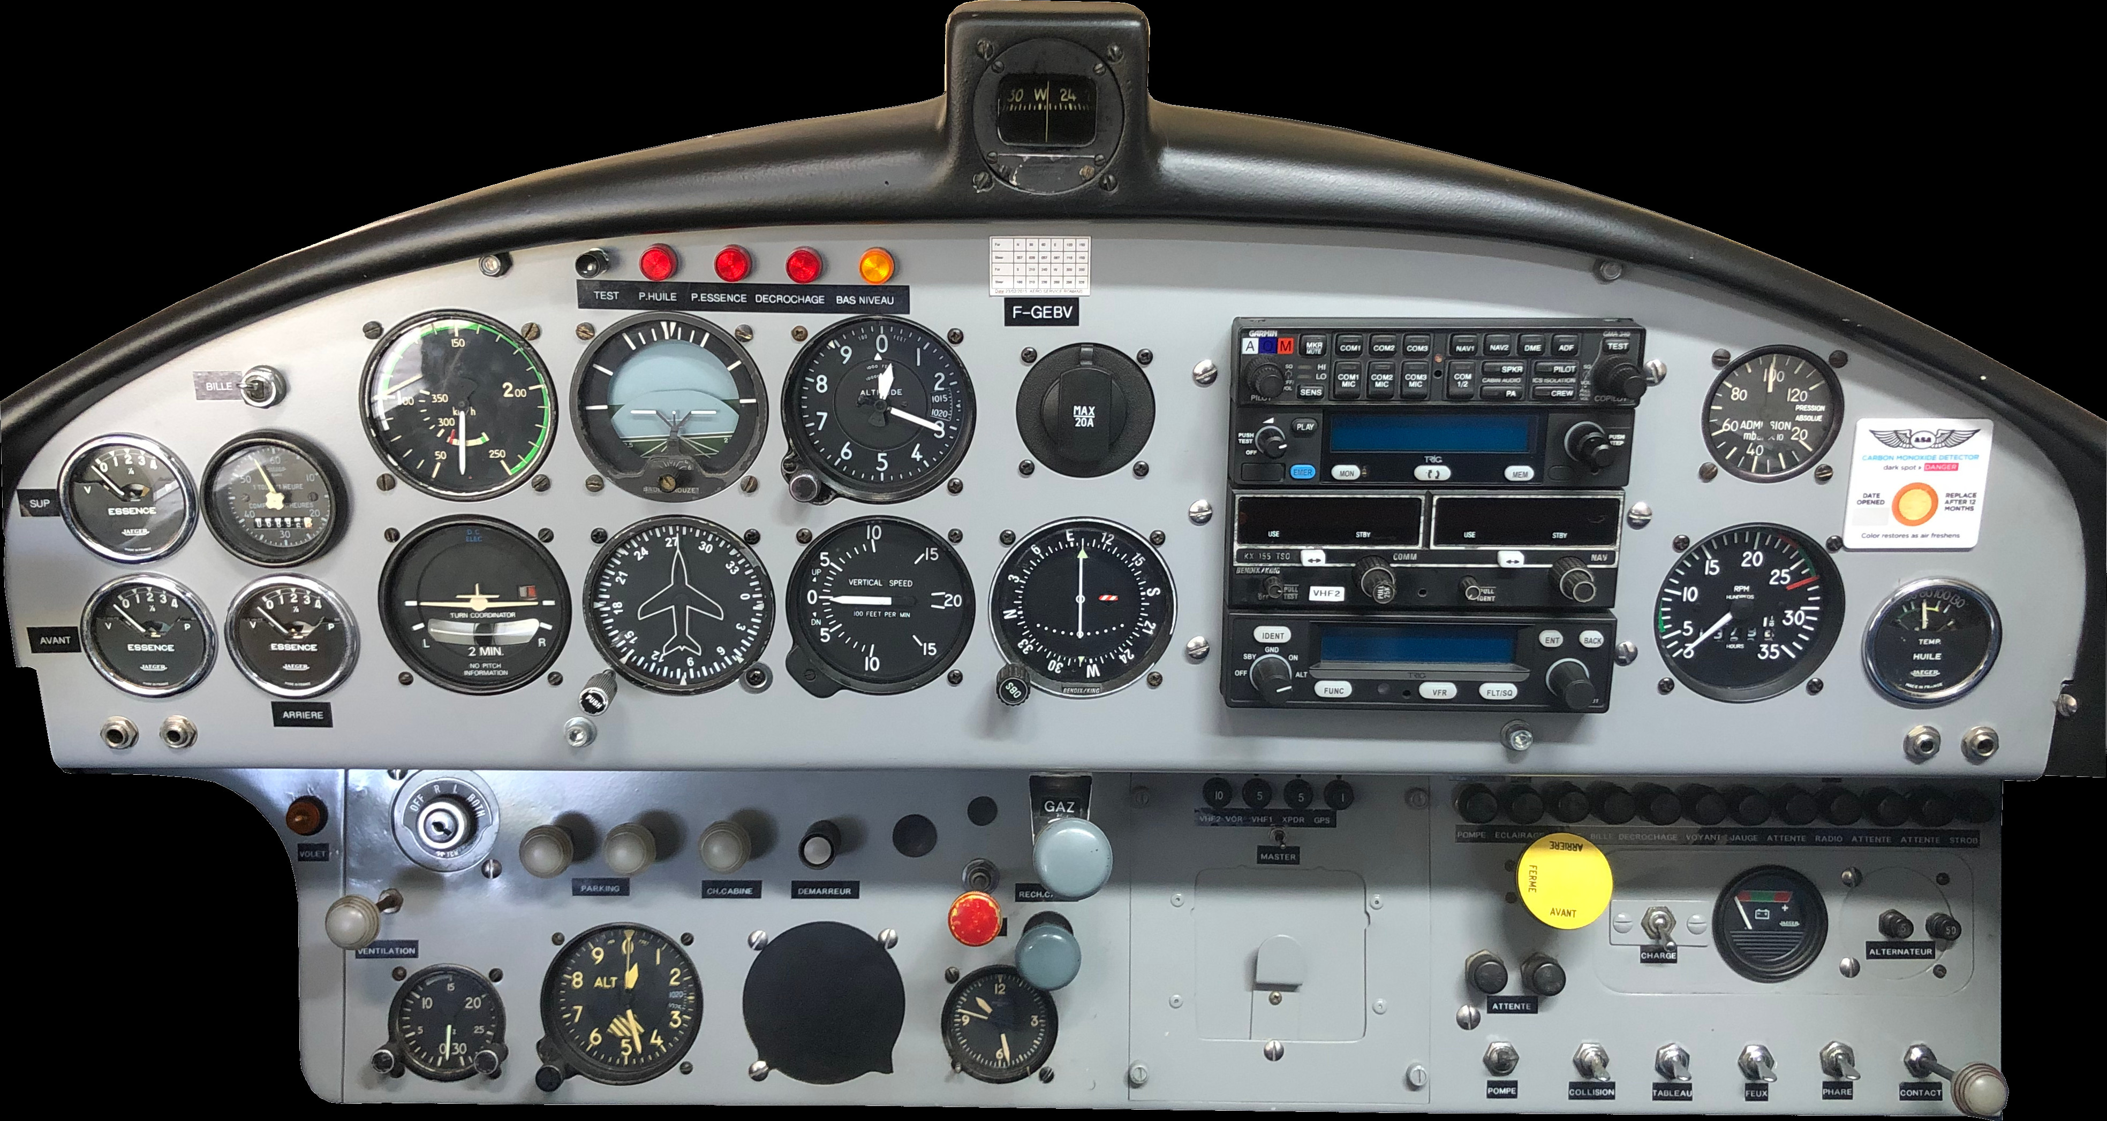
Pour la flotte de l'ACA • F-GEBV
✅
En supposant des navigations de nuit dans les EAC
Communication et Surveillance (VFR Jour et VFR Nuit)
Équipement émetteur-récepteur VHF
Équipement de surveillance
VFR nuit : Équipement minimal + Navigation + éléments suivants
Anémomètre
Altimètre sensible
Compas magnétique
Variomètre
Horizon artificiel
Alimenté indépendamment du premier horizon :
Deuxième horizon artificiel
ou
Indicateur bille-aiguille
Indicateur de dérapage si l'aéronef est équipé de deux horizons artificiels
conservateur de cap
Récepteur VOR ou Radiocompas automatique ou GPS homologué en classe A, B, ou C
Lampe électrique autonome
Jeu de fusible (si applicable)
Système de feux de navigation
Système de feux anti-collision
Phare d'atterrissage
Dispositif d'éclairage des instruments de bord et des appareils indispensables à la sécurité
Montre marquant les heures et les minutes

Slide 32
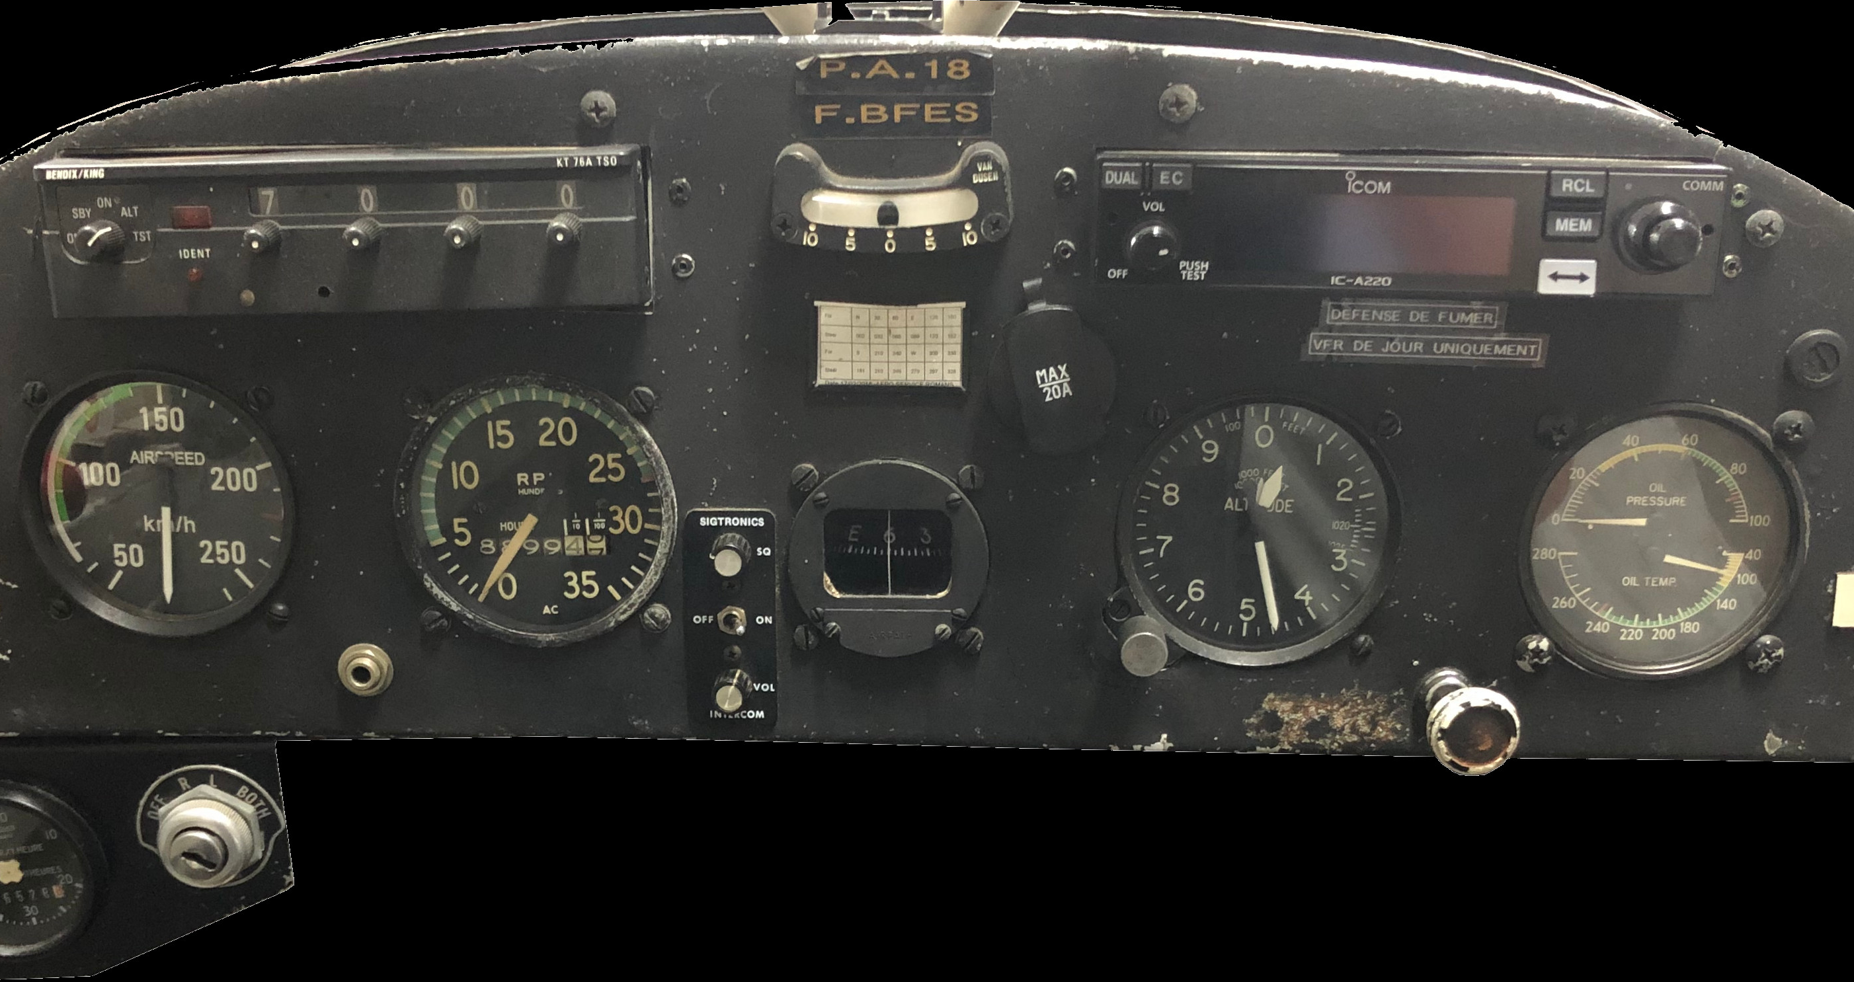
Pour la flotte de l'ACA • F-BFES
En supposant des navigations de nuit dans les EAC
Communication et Surveillance (VFR Jour et VFR Nuit)
Équipement émetteur-récepteur VHF
Équipement de surveillance
VFR nuit : Équipement minimal + Navigation + éléments suivants
Anémomètre
Altimètre sensible
Compas magnétique
Variomètre
Horizon artificiel
Alimenté indépendamment du premier horizon :
Deuxième horizon artificiel
ou
Indicateur bille-aiguille
Indicateur de dérapage si l'aéronef est équipé de deux horizons artificiels
conservateur de cap
Récepteur VOR ou Radiocompas automatique ou GPS homologué en classe A, B, ou C
Lampe électrique autonome
Jeu de fusible (si applicable)
Système de feux de navigation
Système de feux anti-collision
Phare d'atterrissage
Dispositif d'éclairage des instruments de bord et des appareils indispensables à la sécurité
Montre marquant les heures et les minutes

Slide 33
Pour la flotte de l'ACA • F-BFES
❌
En supposant des navigations de nuit dans les EAC
Communication et Surveillance (VFR Jour et VFR Nuit)
Équipement émetteur-récepteur VHF
Équipement de surveillance
VFR nuit : Équipement minimal + Navigation + éléments suivants
Anémomètre
Altimètre sensible
Compas magnétique
Variomètre
Horizon artificiel
Alimenté indépendamment du premier horizon :
Deuxième horizon artificiel
ou
Indicateur bille-aiguille
Indicateur de dérapage si l'aéronef est équipé de deux horizons artificiels
conservateur de cap
Récepteur VOR ou Radiocompas automatique ou GPS homologué en classe A, B, ou C
Lampe électrique autonome
Jeu de fusible (si applicable)
Système de feux de navigation
Système de feux anti-collision
Phare d'atterrissage
Dispositif d'éclairage des instruments de bord et des appareils indispensables à la sécurité
Montre marquant les heures et les minutes

Slide 34
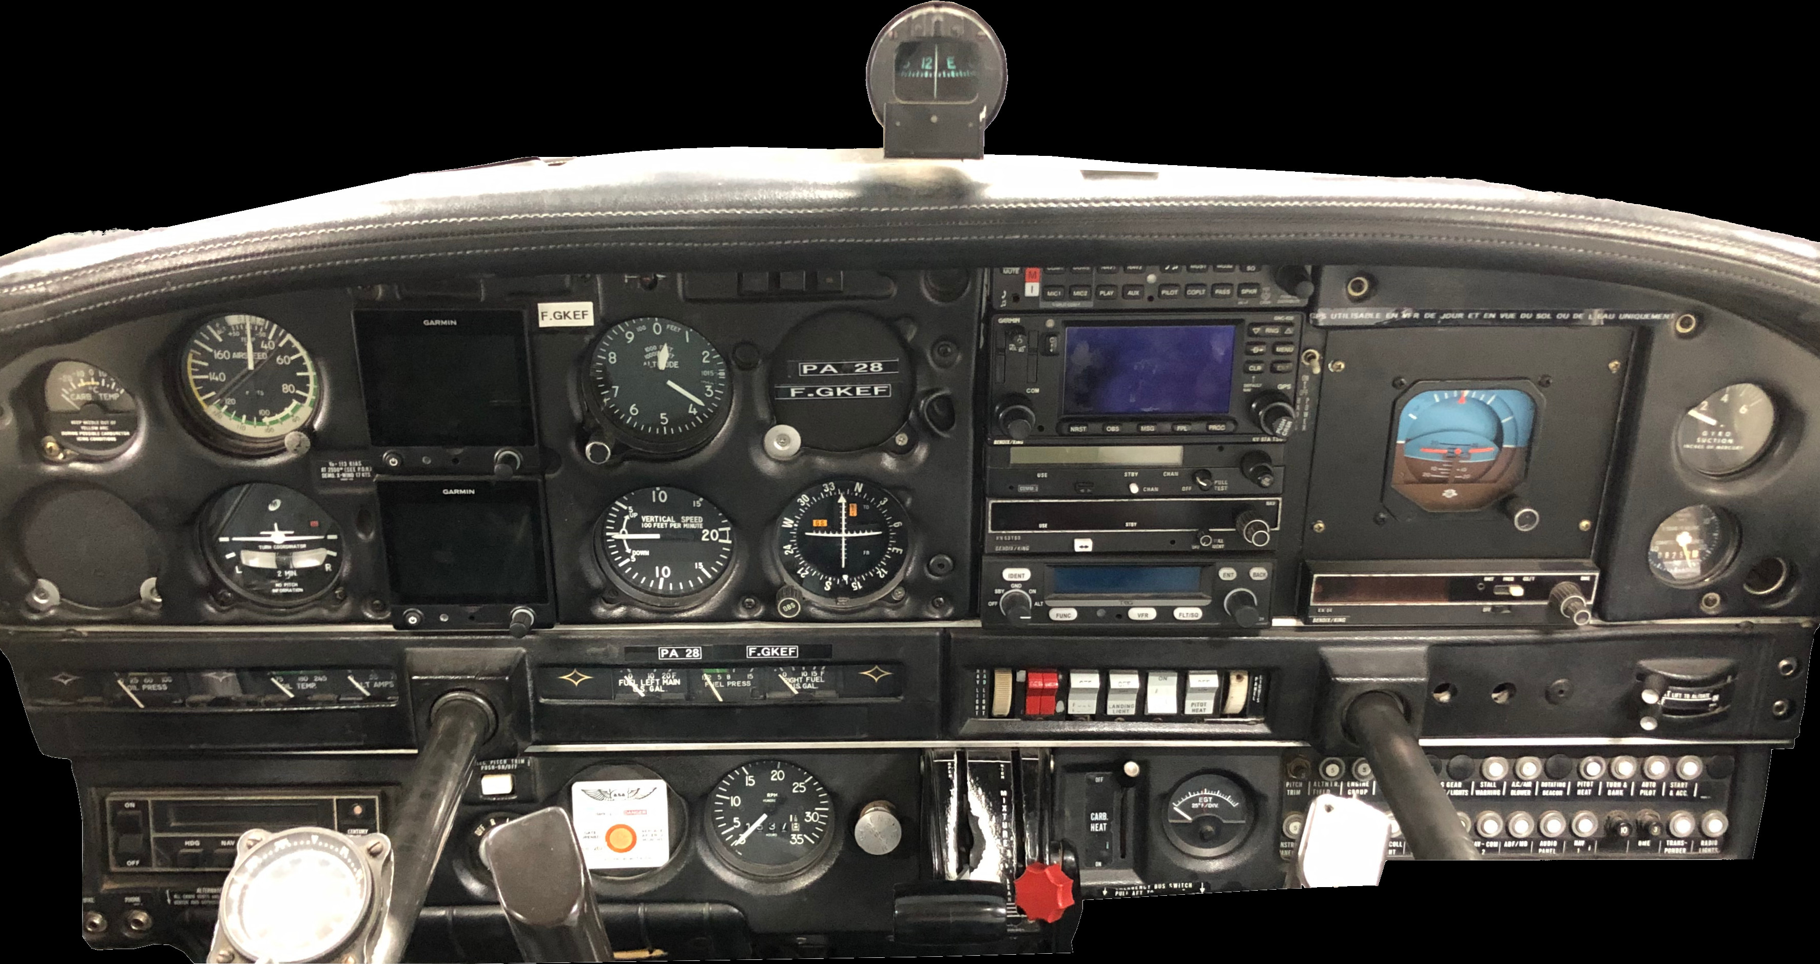
Pour la flotte de l'ACA • F-GEKF
✅
En supposant des navigations de nuit dans les EAC
Communication et Surveillance (VFR Jour et VFR Nuit)
Équipement émetteur-récepteur VHF
Équipement de surveillance
VFR nuit : Équipement minimal + Navigation + éléments suivants
Anémomètre
Altimètre sensible
Compas magnétique
Variomètre
Horizon artificiel
Alimenté indépendamment du premier horizon :
Deuxième horizon artificiel
ou
Indicateur bille-aiguille
Indicateur de dérapage si l'aéronef est équipé de deux horizons artificiels
conservateur de cap
Récepteur VOR ou Radiocompas automatique ou GPS homologué en classe A, B, ou C
Lampe électrique autonome
Jeu de fusible (si applicable)
Système de feux de navigation
Système de feux anti-collision
Phare d'atterrissage
Dispositif d'éclairage des instruments de bord et des appareils indispensables à la sécurité
Montre marquant les heures et les minutes

Slide 35
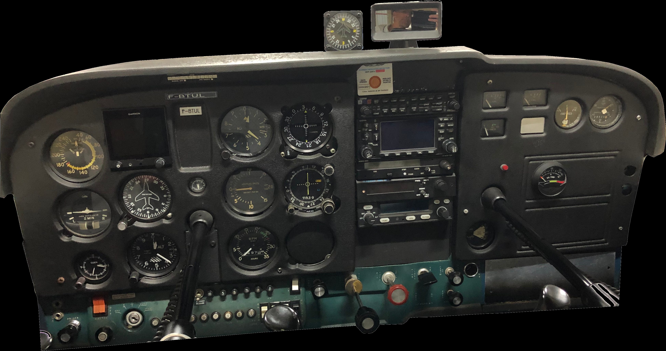
Pour la flotte de l'ACA • F-BTUL
✅
En supposant des navigations de nuit dans les EAC
Communication et Surveillance (VFR Jour et VFR Nuit)
Équipement émetteur-récepteur VHF
Équipement de surveillance
VFR nuit : Équipement minimal + Navigation + éléments suivants
Anémomètre
Altimètre sensible
Compas magnétique
Variomètre
Horizon artificiel
Alimenté indépendamment du premier horizon :
Deuxième horizon artificiel
ou
Indicateur bille-aiguille
Indicateur de dérapage si l'aéronef est équipé de deux horizons artificiels
conservateur de cap
Récepteur VOR ou Radiocompas automatique ou GPS homologué en classe A, B, ou C
Lampe électrique autonome
Jeu de fusible (si applicable)
Système de feux de navigation
Système de feux anti-collision
Phare d'atterrissage
Dispositif d'éclairage des instruments de bord et des appareils indispensables à la sécurité
Montre marquant les heures et les minutes

Slide 36
Equipements de secours
Lorsque l'avion est équipé de protection de circuit électrique sous la forme de FUSIBLES INTERCHANGEABLES, il faudra des fusibles de rechange.

Slide 37
Eclairage de secours
Le pilote devra faire face à la panne éventuelle d'éclairage des instruments et du tableau de bord.
Il existe plusieurs solutions plus ou moins heureuses. À la base, il faut disposer d'une lampe torche, des ampoules et une ou plusieurs piles de rechange.
Il faudra impérativement TAMISER et filtrer la lumière provenant de la lampe de secours. Ce tamisage peut être obtenu par des moyens de fortune (papier) ou plus sophistiqués (auto-collant). Il faut que cette lumière soit la plus diffuse possible pour ne pas éblouir. De plus, la réverbération du rayon lumineux non tamisé peut se réfléchir sur les verres des instruments et rendre ceux-ci illisibles. On peut effectuer une mise au point de ce genre de matériel dans un local plongé dans l'obscurité.

Slide 38
Equipement de secours optionnel
Avec le développement d'émetteurs-récepteurs portatif, le pilote tirera avantage d'une radio supplémentaire totalement indépendante du circuit de bord.

Slide 39
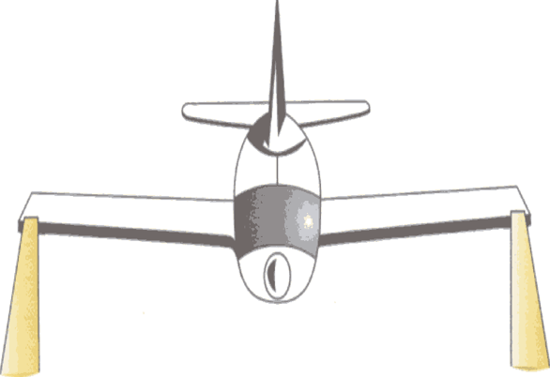
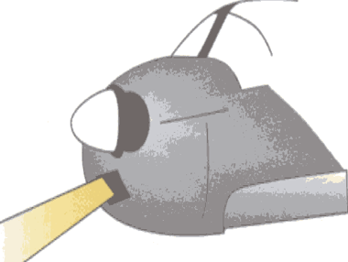
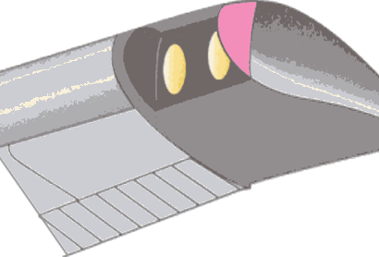
Feux réglementaires
L'avion doit disposer d'un éclairage des instruments et du tableau de bord, ainsi que de feux de position. Ces feux de position fonctionnent en continu.
L'avion doit disposer aussi d'un phare au minimum pour les opérations de roulage et d'atterrissage.
Quand il est présent, le phare de roulage (taxi) est allumé pour rouler puis le phare d'atterrissage pour atterrir.
« Il vaut mieux ne pas tout allumer en même temps pour ne pas surcharger le circuit électrique » surtout quand les ampoules ne sont pas des LED.

Slide 40
Feux de position (ou de navigation)
Ils permettent, grâce à leur couleur et leur disposition, de matérialiser la trajectoire des autres aéronefs:
110°
110°
140°

Slide 41
Feux anti-collision
Ces feux de couleur rouge ou blanc rayonnent tout azimuts de + 30° au dessus de l'avion et de -30° en dessous de l'avion.
Ce sont des feux clignotants.
On distingue les ROTATINGS ou ANTICOLLISIONS (type gyrophare) et les STROBES (flashes blancs) qu'il est possible d'éteindre au sol à proximité d'autres avions pour ne pas en éblouir les pilotes.

Slide 42
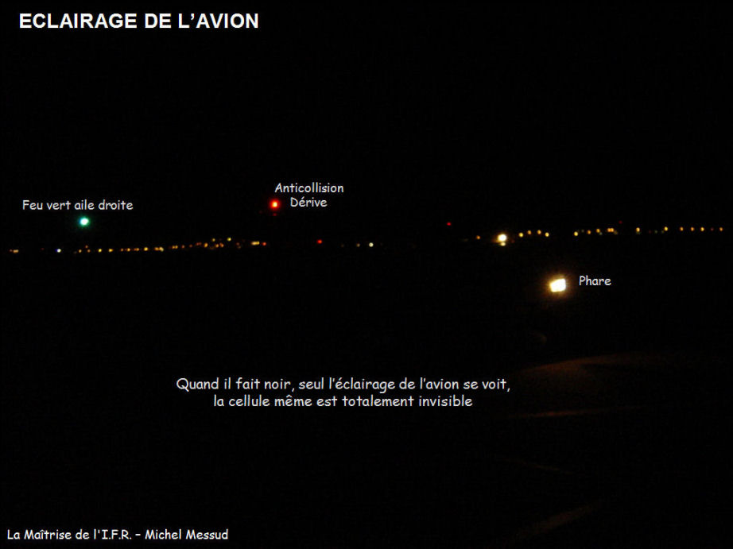
Éclairage de l'avion
Quand il fait noir, seul l'éclairage de l'avion se voit, la cellule même est totalement invisible

Slide 43
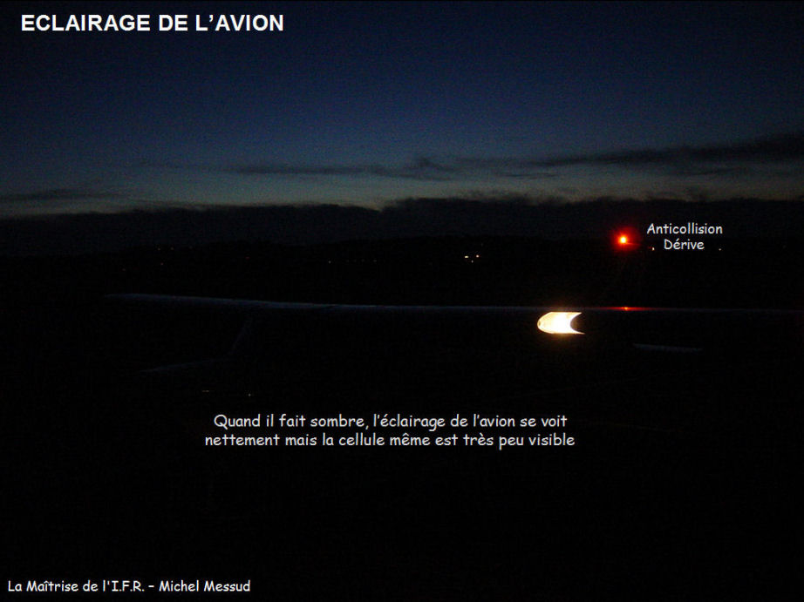
Éclairage de l'avion
Quand il fait sombre, l'éclairage de l'avion se voit nettement mais la cellule même est très peu visible

Slide 44
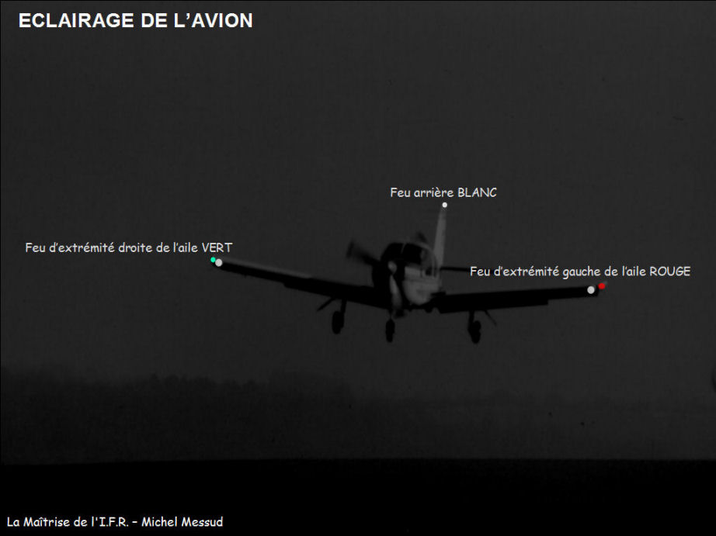
Éclairage de l'avion

Slide 45
Quelques exercices (encore !)

Slide 46
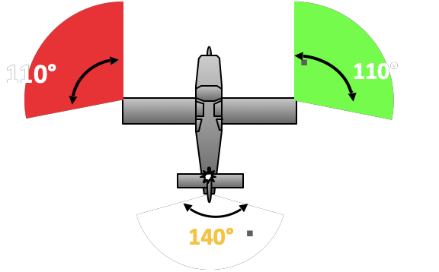
Cet aéronef...
... vient droit sur vous

Slide 47
Cet aéronef...
... est devant vous
... suit la même direction que vous

Slide 48
Cet aéronef...
... se déplace de gauche à droite

Slide 49
Cet aéronef...
... est devant vous en virage à droite

Slide 50
Cet aéronef...
... vient sur vous en virage à gauche

Slide 51
Cet aéronef...
...se déplace de droite à gauche

Slide 52
La qualification VFR de nuit
La nuit
Equipement pour le vol de nuit
Type de nuit Balisage de nuit Le pilotage en VDN Réglementation Météo nocturne
VOL DE NUIT (VDN)

Slide 53
TYPE DE NUIT
Nuit étoilée
Nuit de pleine lune
Ciel couvert par alto-cumulus
Facteurs réduisant la vision nocturne

Slide 54
Nuit étoilée
Le peu de lumière transmise par les étoiles suffit pour permettre le léger distinguo entre le ciel et la terre.
La détermination de repères non éclairés devient impossible.
On ne peut plus distinguer que des éléments très marqués comme la mer et une plage de sable blanc.

Slide 55
Nuit de pleine lune
La visibilité est médiocre en navigation face à la lune de par la diffraction de la lumière sur les particules contenues dans l'air.
En revanche, vers le bas on distingue de façon remarquable champs, forêts, et rivières.
Près du sol, en cas de panne moteur ou atterrissage d'urgence sur une plate-forme non balisée, il faut atterrir FACE à la LUNE. La visibilité est alors excellente au voisinage du sol.

Slide 56
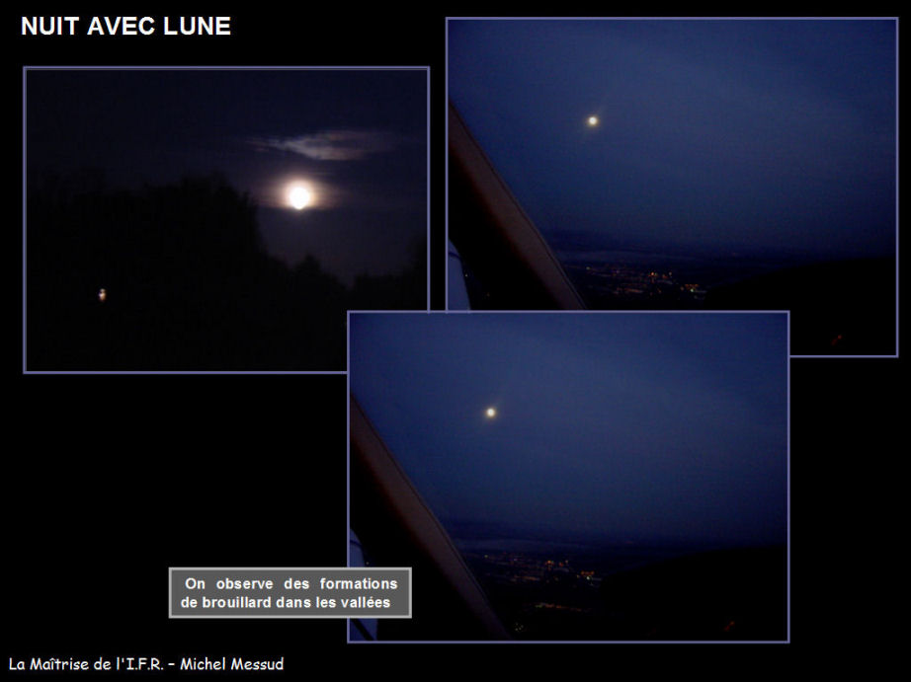
Nuit avec lune
Une observation attentive indique qu'il y a formation de brouillard dans les vallées

Slide 57
Ciel couvert par alto-cumulus
La référence ciel/terre peut disparaître et la référence spatiale à vue n'est alors possible que parce que le pilote voit au sol l'éclairage des routes et des villes.
Dans le noir absolu, l'oeil ne voit rien. Il faut que subsiste toujours un foyer lumineux quel qu'il soit, ne serait ce qu'une étoile très faible pour que l'oeil commence à discerner.

Slide 58
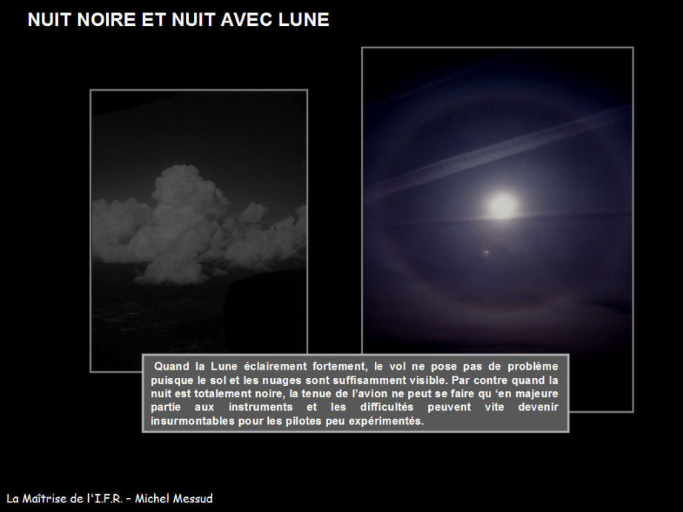
Nuit noire et nuit avec lune
Quand la lune éclaire fortement, le vol ne pose pas de problème puisque le sol et les nuages sont suffisamment visibles.
Par contre quand la nuit est totalement noire, la tenue de l'avion ne peut se faire qu'en majeure partie aux instruments et les difficultés peuvent vite devenir insurmontables pour les pilotes peu expérimentés

Slide 59
Facteurs réduisant la vision nocturne
Les facteurs physiologiques rencontrés pendant le vol sans références extérieures ainsi que les facteurs influençant la vue concernent aussi la forme mentale et physique du pilote.
Une carence en vitamine A et vitamine B2 réduira l'acuité de nuit et l'adaptation à l'obscurité.
L'altitude peut entraîner par début d'hypoxie une diminution de la vision de nuit.
La fatigue
Le tabac
Les médicaments
Le décalage horaire
L'alcool
L'hypoglycémie
La soif
La température
Le bruit, les vibrations

Slide 60
La qualification VFR de nuit
La nuit
Equipement pour le vol de nuit
Type de nuit
Balisage de nuit Le pilotage en VDN Réglementation Météo nocturne
VOL DE NUIT (VDN)

Slide 61
Le balisage de nuit
Balisage de piste
Réglage
Balisage de l’aire de stationnement & du taxiway
Point d’arrêt
La rampe d’approche
Le balisage des obstacles
Balisage de piste télécommandé:
Panne du balisage
Panne du phare à l’atterrissage
Tarification du balisage

Slide 62
Balisage de piste
Feu omnidirectionnel blanc
Feu blanc à un QFU et vert de l’autre
Feu rouge à un QFU et vert de l’autre
Feu omnidirectionnel rouge
Feu omnidirectionnel vert
Balisage des voies de circulation et parkings

Slide 63
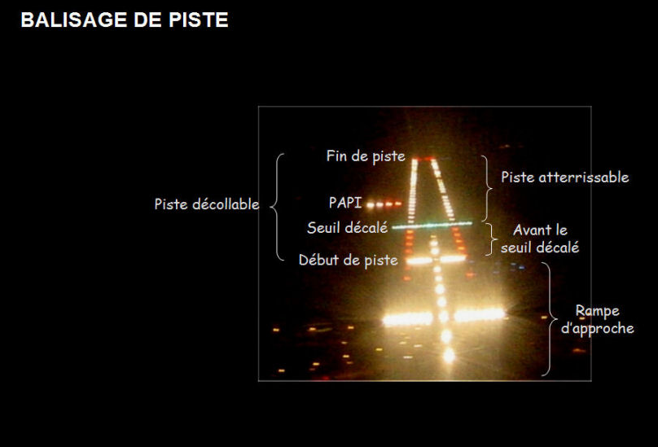
Balisage de piste

Slide 64
Le balisage de piste
Le balisage de base d'un aérodrome est identique pour toutes les plates-formes.
Suivant l'importance de l'aérodrome des balisages supplémentaires seront ajoutés.
On a vu, dans l'étude de la vision de nuit que certaines couleurs avaient été choisies en fonction de leur longueur d'onde et de leur capacité à être perçues plus ou moins tôt.

Slide 65
Le balisage de piste (suite)
Les FEUX DE BORDURE de piste sont blancs et d'intensité réglable à la demande du pilote sur terrain contrôle ou AFIS.
La ligne d’ENTREE DE PISTE, derrière laquelle doit s'effectuer le poser des roues, est de couleur verte.
La ligne de FIN DE BANDE est rouge.
La ligne de SORTIE pour rejoindre les voies de circulation est verte. Cette ligne de lampes est encastrée dans le bitume.
Sur les grand aéroports, une ligne CENTRALE blanche encastrée permet de matérialiser l'axe de piste. Les feux de début, de fin ou de bordure de piste peuvent être encastrés ou légèrement surélevés. Dans ce dernier cas, on trouvera cette mention dans les AIP ou sur les cartes d'approche IFR.

Slide 66
Réglage
Le réglage standard est positionné sur Moyenne Intensité, augmentation/diminution sur demande Pilote.
Sur les terrains équipés de balisage télécommandés, certains disposent de FEUX à ECLATS de mauvais temps pour récupérer le terrain en fin de navigation ou les déclenchent par précipitation ou mauvaise utilisation de la télécommande (STAP).
Il faut cependant revenir à un éclairage normal en finale si les conditions le permettent afin de ne pas être gêné au moment de la finale et de l’arrondi (gêne visuelle due à la trop forte intensité qui induira des illusions sensorielles avec un risque d'arrondir trop tôt puis de provoquer un atterrissage dur).

Slide 67
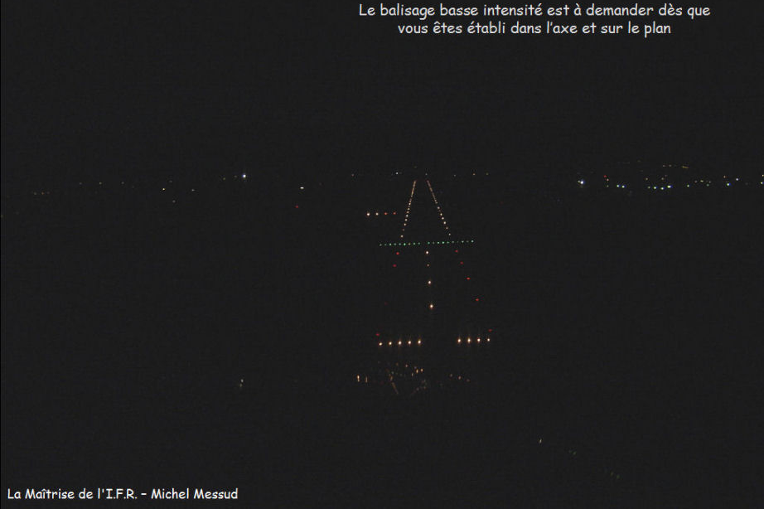
Balisage basse intensité
Le balisage basse intensité est à demander dès que le pilote sera établi dans l'axe et sur le plan

Slide 68
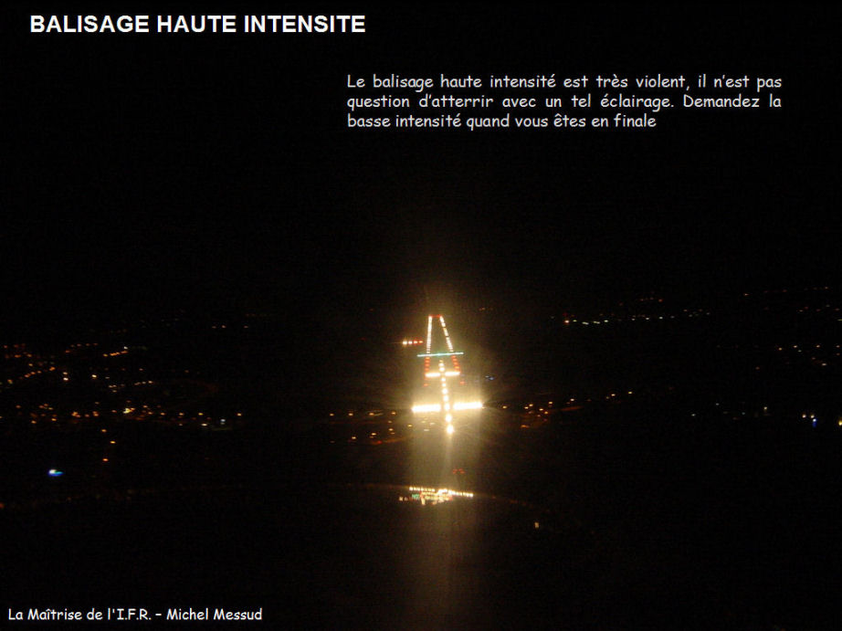
Balisage haute intensité
Le balisage haute intensité est très violent, il n'est pas question d'atterrir avec un tel éclairage. Le pilote demandera la basse intensité quand il sera établi en finale

Slide 69
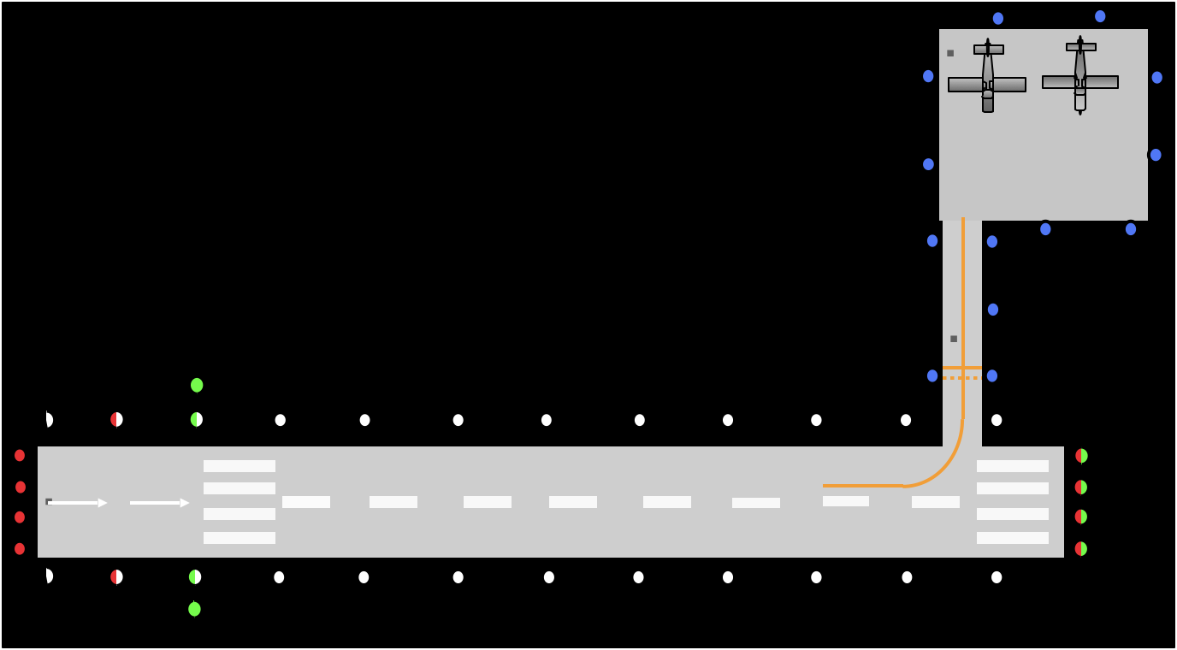
Le balisage de l'aire de stationnement et du taxiway
Les aires de stationnement et les voies de circulation sont bordées de lampes bleues sur les aérodromes à fort trafic. On trouve aussi des balises réfléchissantes
Certaines voies de circulation ont leur ligne centrale Incrustée de faibles lampes oranges.
Il existe aussi un panaché de lampes de bordure bleues et de lampes de ligne centrale vertes

Slide 70
Point d'arrêt
On peut trouver une barre de feux rouges incrustés dans le sol.
Sinon, il faudra rechercher la ligne d’arrêt et le panneau STOP dans le faisceau du phare.
Sur le taxiway, à proximité de cette ligne d’arrêt la ligne centrale passe d’une couleur orange à une couleur verte

Slide 71
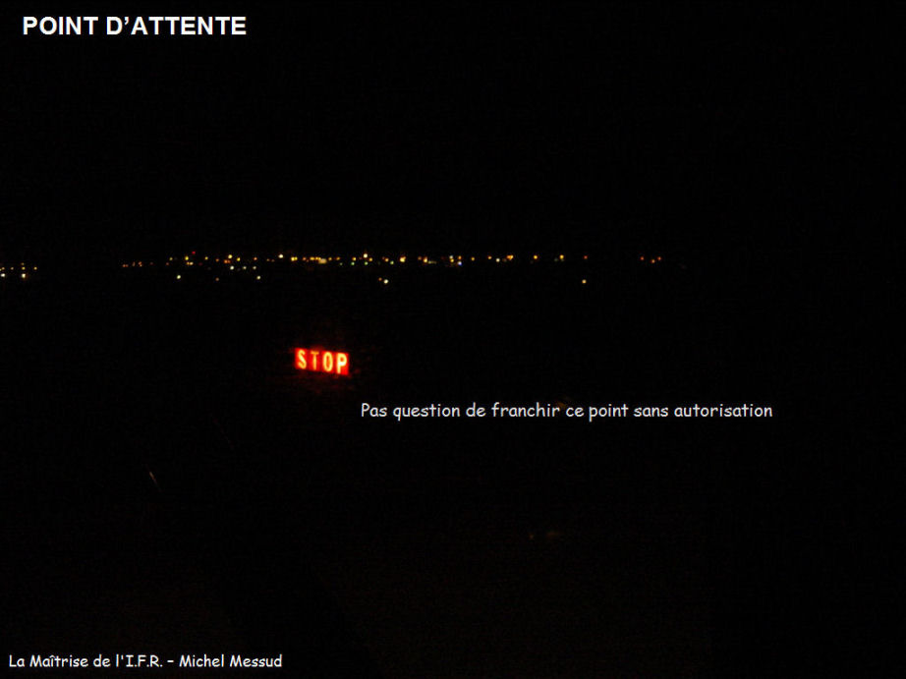
Pas question de franchir ce point sans autorisation ATS

Slide 72
Rampe d'approche
Il existe plusieurs types de rampes.
Ne figure que sur certains terrains disposant d’une approche aux instruments

Slide 73
Balisage des obstacles
Les obstacles artificiels balisés de nuit et dont la hauteur au sol dépasse 350ft ou 500 ft sont représentés sur les cartes de vol à vue sous les symboles suivants:
1584
(824)

Slide 74
Balisage de piste télécommandé
Allumage piste : 3 coups d’alternats en moins de 5’’
Allumage feux à éclats : 5 coups d’alternats en moins de 5’’
Déclenchement par inadvertance: pour revenir à la situation normale : 3 coups d’alternats
Le balisage est déclenché pour 15 minutes seulement
Extinction : 7 coups d’alternats

Slide 75
Panne du balisage
Attendre 10’’ avant de redonner 3 coups d’alternats pour laisser le temps au groupe électrogène de se réarmer
Sinon, prévoir de rejoindre l'AD de dégagement

Slide 76
Tarification
Selon les terrains
15 minutes
Forfait.
Toucher des roues
Il vaut mieux se renseigner auprès de l'exploitant de l'aérodrome avant afin d'éviter les mauvaises surprises...
L'envoi de la facture se fera selon l'immatriculation annoncée à la radio, de la même manière que pour les taxes d'atterrissage de jour.

Slide 77
Fin de la première partie !
Questions ? ...
... Pause !
🎬
10 minutes

Slide 78
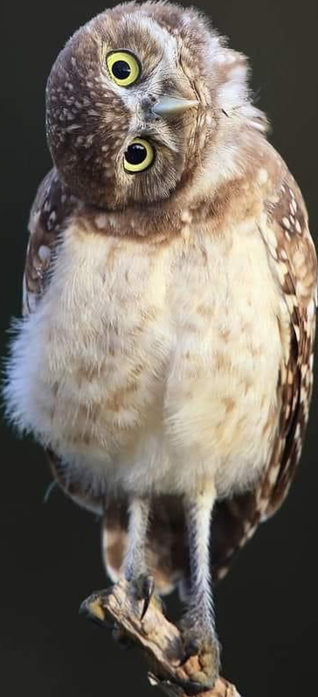

Slide 79
La qualification VFR de nuit
La nuit
Equipement pour le vol de nuit
Type de nuit
Balisage de nuit
Le pilotage en VDN Réglementation Météo nocturne
VOL DE NUIT (VDN)

Slide 80
Le pilotage en VDN
Facteurs Humains
Le vol de nuit aux instruments
Exécution du vol de nuit

Slide 81
Facteurs Humains
La vision (diurne, nocturne)
Aberrations visuelles
La désorientation spatiale
Sommeil et fatigue

Slide 82
La vision (diurne, nocturne)

Slide 83
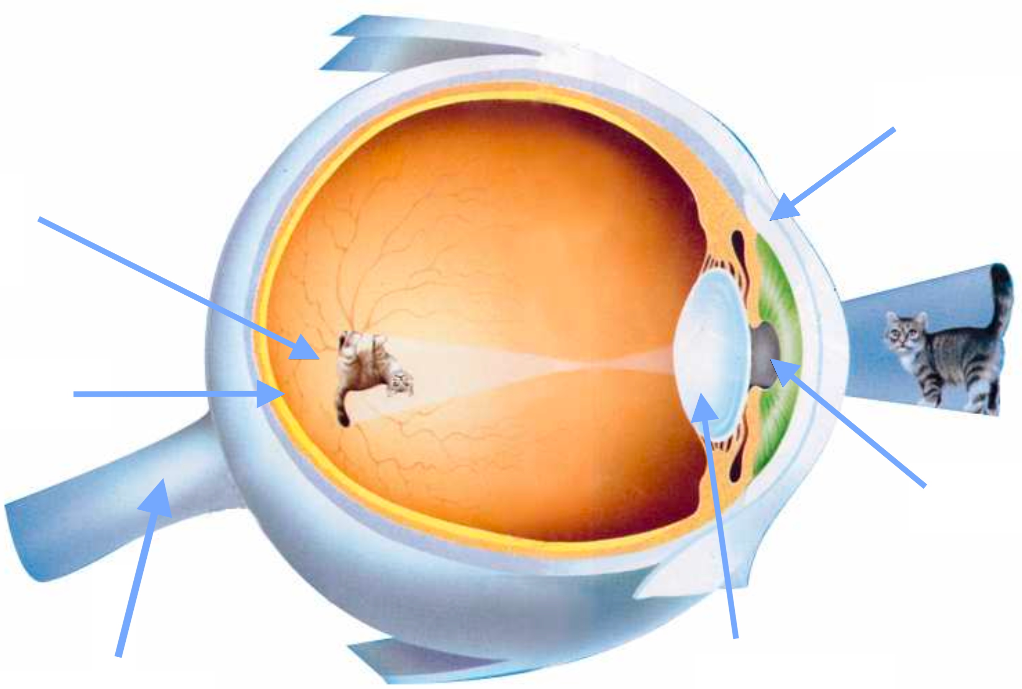
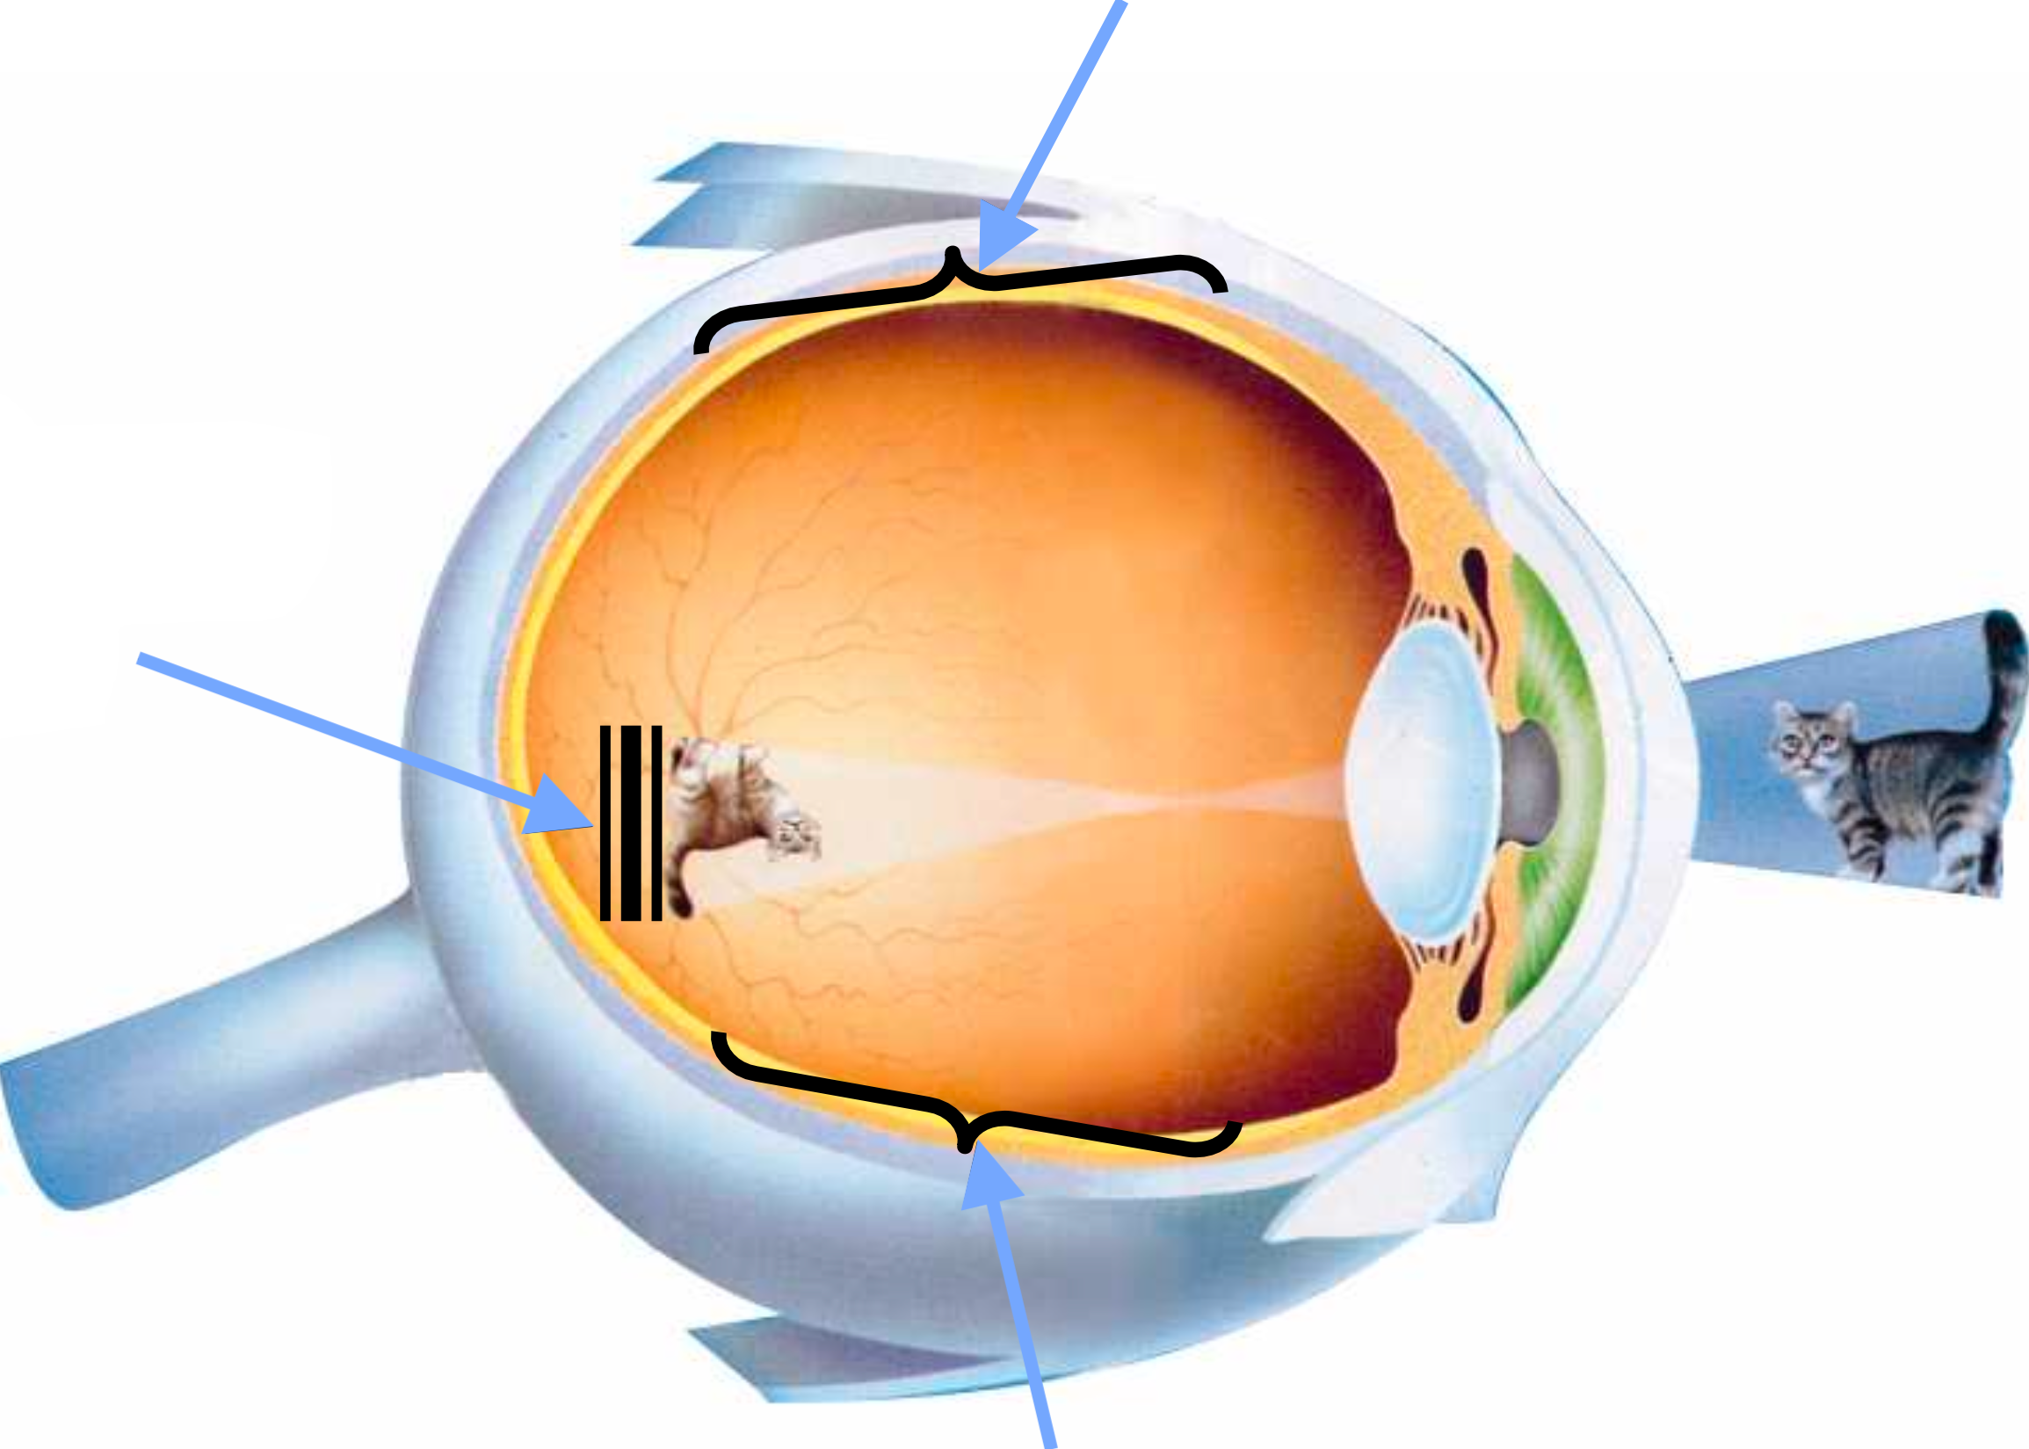
La vision (diurne, nocturne)
cornée
cristallin
fovea
iris
nerf optique
rétine
bâtonnets
bâtonnets
cônes
La vision est, de tous les sens, celui qui est le plus sollicité. C'est aussi celui qui peut être le plus facilement induit en erreur, surtout la nuit.

Slide 84
La vision (diurne, nocturne)
bâtonnets
cornée
fovea
cônes
rétine
iris
nerf optique
cristallin
bâtonnets
La rétine comporte deux types de cellules réceptrices, les cônes et les bâtonnets :
les cônes, au nombre d’environ 7 millions, servent à la vision diurne (donc lorsqu’il fait jour) et à la discrimination des couleurs. Ils réagissent aussi 4 fois plus vite. Il existe 3 types de cônes (rouge, vert, bleu) servant à décomposer la lumière en couleurs.
les bâtonnets, au nombre d’environ 125 millions, qui ne réagissent qu’à l’intensité lumineuse, servent à la vision nocturne (donc lorsqu’il fait nuit). Les bâtonnets sont environ 100 fois plus sensibles à la lumière que les cônes.

Slide 85
La vision (diurne, nocturne)
bâtonnets
cornée
fovea
cônes
rétine
iris
nerf optique
cristallin
bâtonnets
Les cônes sont principalement concentrés dans une petite dépression, d’un diamètre d’environ 1 mm, appelée fovea qui se situe exactement dans l’axe optique de l’oeil.
Cette zone, dont le centre est totalement dépourvu de bâtonnets, correspond à celle où l’acuité visuelle est la meilleure.
Le cerveau reçoit plus d’informations de la fovea que de tout le reste de la rétine.
En dehors de la fovea, la rétine renferme surtout des bâtonnets et c’est pour cette raison que la vision de nuit en provenance de cette région périphérique est moins précise et en "noir et blanc" (nuances de gris).

Slide 86
La vision (diurne, nocturne)
bâtonnets
cornée
fovea
cônes
rétine
iris
nerf optique
cristallin
bâtonnets
La fovea :
perçoit les détails fins
perçoit les couleurs
est "OFF" par faible luminosité
Le restant de la rétine :
est très sensible aux mouvements
peu sensible aux détails
ne perçoit pas les couleurs
est "OFF" par forte luminosité
La nuit l'acuité visuelle diminue fortement et l'oeil ne voit pas les détails fins qui ne sont pas suffisamment éclairés, par contre la vision périphérique permet de distinguer les lumières faibles. Le contraste fort entre les espaces noirs et les objets illuminés créé des erreurs très importantes d'évaluation des distances des hauteurs et des angles

Slide 87
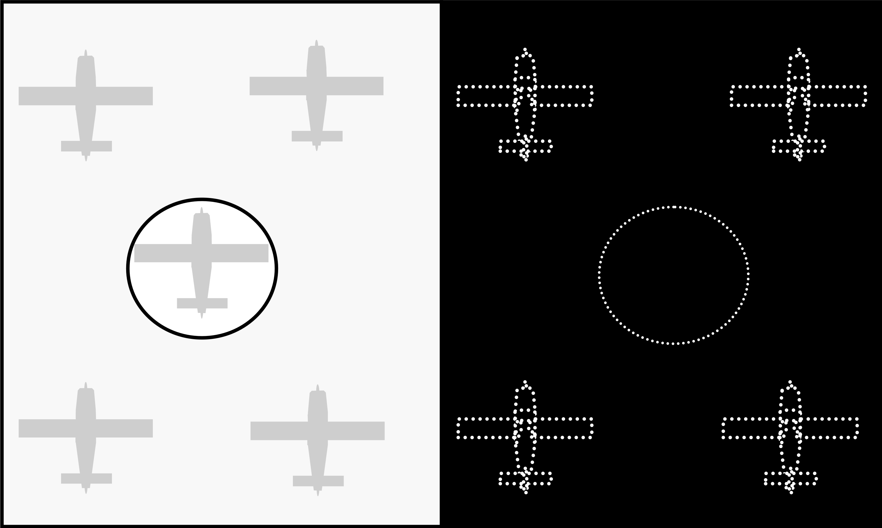
La vision (diurne, nocturne)
La vision de jour de ces 5 avions ne pose pas de souci.
De nuit, une tâche noire remplace l’avion central, pour l’apercevoir il faudrait regarder un des avions périphériques.
La vision de nuit nécessite un balayage visuel lent avec des déplacement plus fréquents que de jour ceci afin d’éviter le « point aveugle central » et le brouillage de l’image.
En effet, si l’on fixe un objet sans bouger les yeux, la rétine s’accoutume à la faible intensité lumineuse et l’image disparaît progressivement ; pour la conserver visible en permanence, une nouvelle zone de la rétine doit être exposée par des petits mouvements circulaires de l’œil .
Le principe de la vision nocturne consiste à ne pas fixer les objets à identifier mais à les regarder latéralement (20°environ) pour les voir correctement.

Slide 88
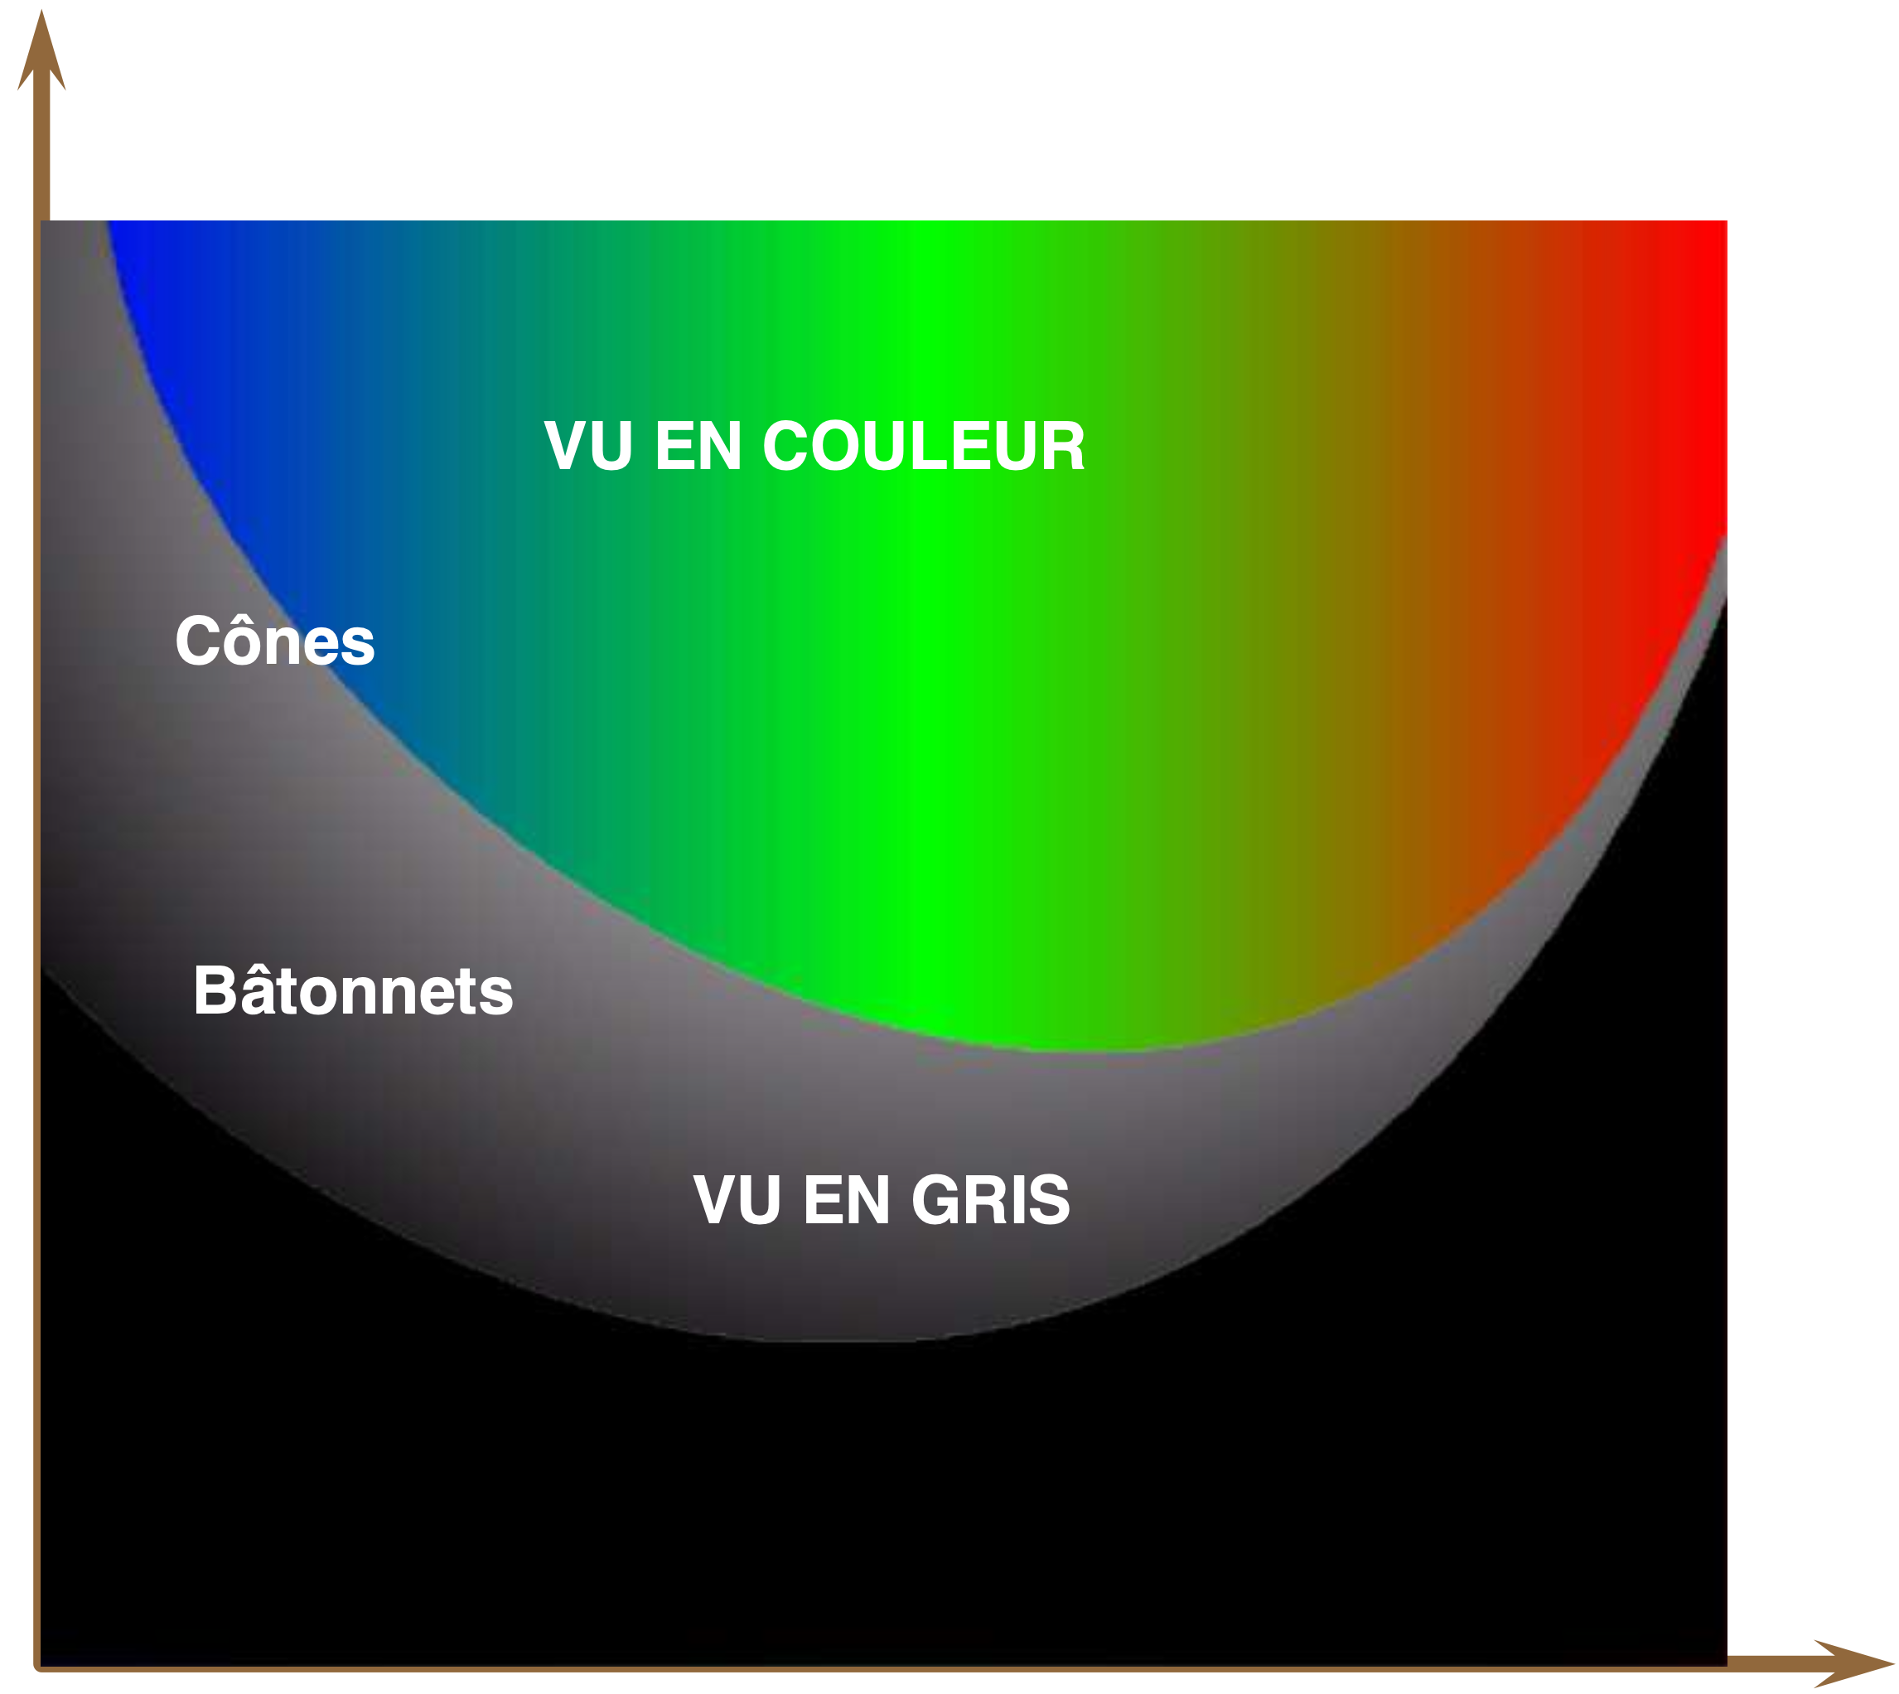
La vision (diurne, nocturne)
Niveau de lumière
longueur d'onde
Il n’existe pas de vision colorée aux basses luminances. Une source lumineuse colorée dont l’intensité augmente progressivement sera perçue comme un signal lumineux, puis comme un signal lumineux coloré : il existe un intervalle entre la perception lumineuse et sa couleur.
Seul le rouge est vu rouge et fait exception à la règle : c’est pourquoi il est utilisé comme signal de danger (à brillance égale, un feu vert et un feu violet peuvent être confondus, un feu rouge ne peut être confondu avec une autre couleur).
La vision nocturne n’atteint son efficacité qu’au bout de 30 minutes environ.
De nuit il convient de se méfier de toutes les sources de lumière blanche intense, continue ou à éclats. Outre les risques d’éblouissement, elles peuvent être à l’origine de vertiges ou de crises convulsives dans les cas extrêmes.
L’éblouissement réalise une désadaptation instantanée, véritable cécité nocturne qui ne cesse qu’après une nouvelle séquence d’adaptation.

Slide 89
Aberrations visuelles
Faux horizon
Illusion autocinétique
La myopie nocturne
Les illusions à l'approche et à l'atterrissage
L'illusion de Kraft

Slide 90
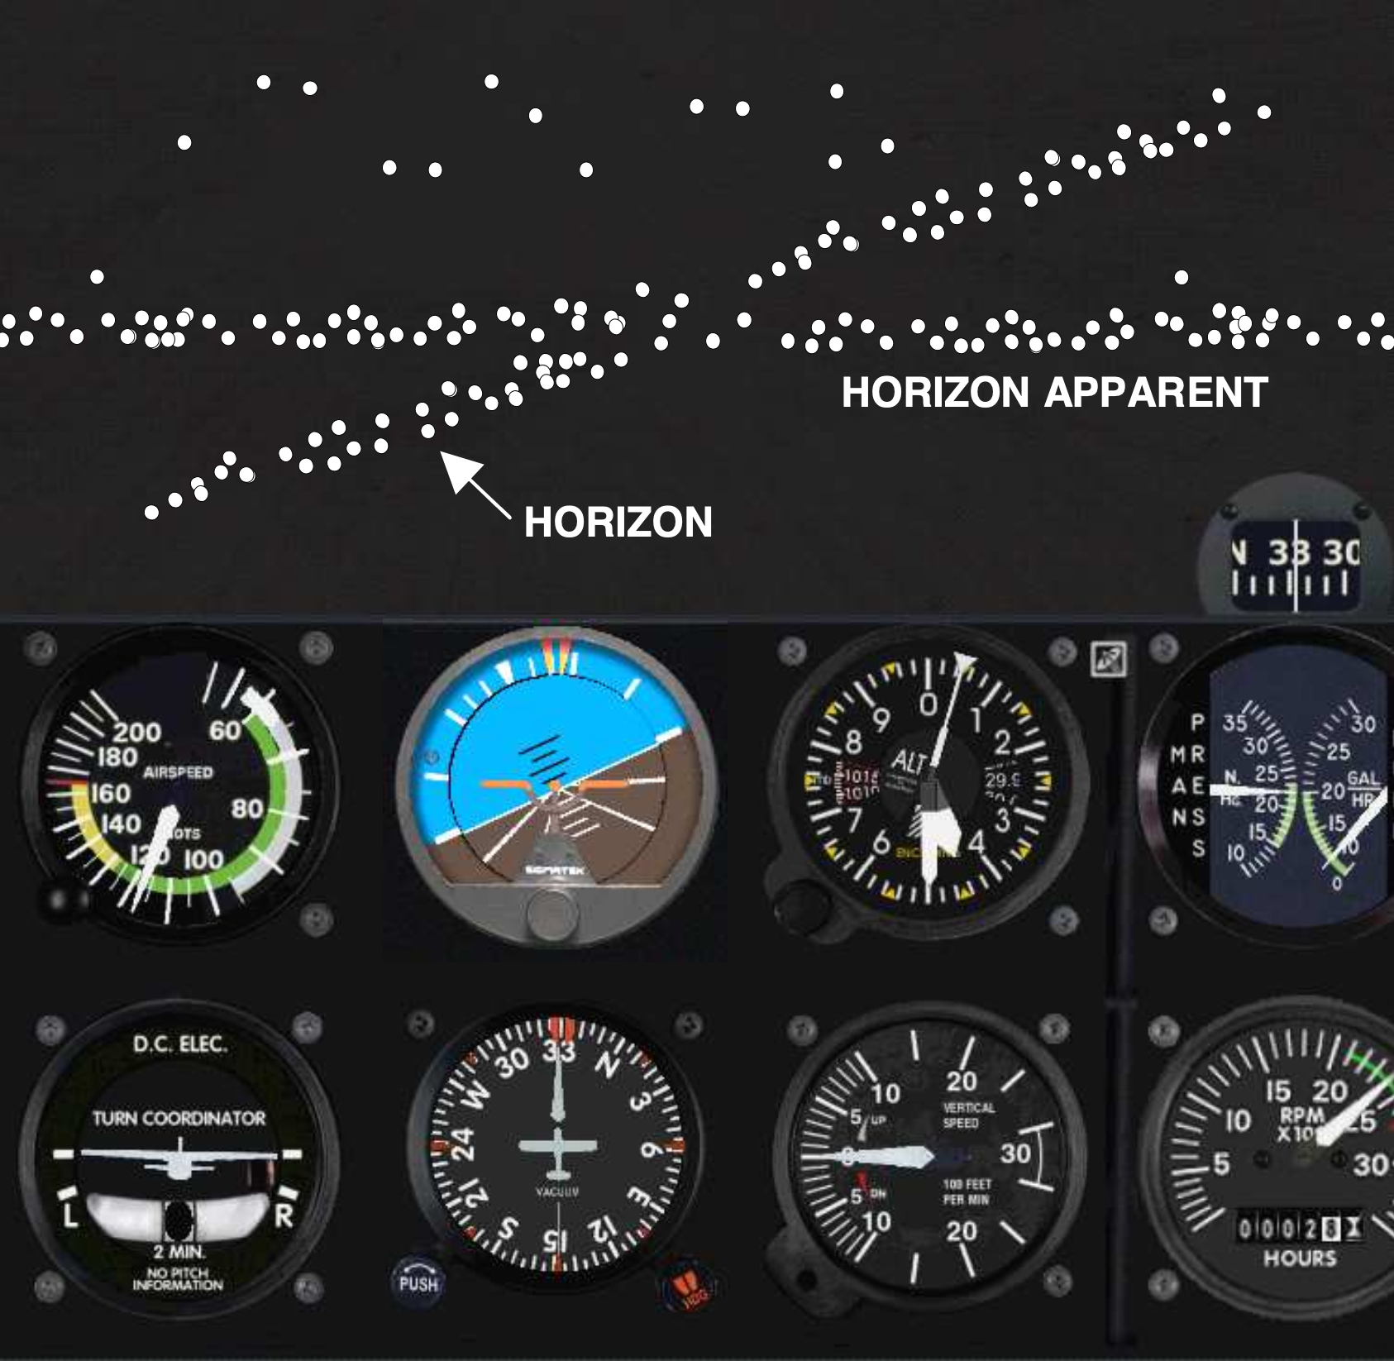
Faux horizon
On confond facilement de nuit les lumières au sol avec les étoiles. Cette illusion peut survenir alors que l’avion s’approche d’un rivage (maritime ou grand lac).
À cause de la noirceur relative de l’eau, les lumières côtières peuvent être confondues avec les étoiles.
Voler au-dessus d’une couche de nuages en pente peut provoquer le même phénomène.

Slide 91
Illusion autocinétique
Si l’on fixe un point lumineux pendant quelques secondes la lumière semble se vriller et se déplacer de part et d’autre de sa positon initiale.
Si le pilote tente d’aligner l’avion sur cette seule référence il y a risque de perte de contrôle.

Slide 92
La myopie nocturne
C’est un autre problème lié au vol de nuit. L’œil est sevré de références, le champ visuel est vide, et s’accommode automatiquement sur un point distant de 1 à 2 mètres.
Les objets proches seront perçus (instruments…) alors que les objets lointains (trafic convergent… ) risquent de ne pas être distingués.
Pour éviter la myopie nocturne il ne faut pas hésiter à accommoder sur un objet semi-distant comme un saumon d’aile par exemple.

Slide 93
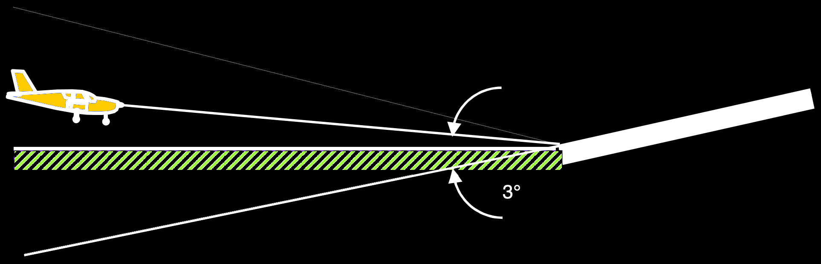
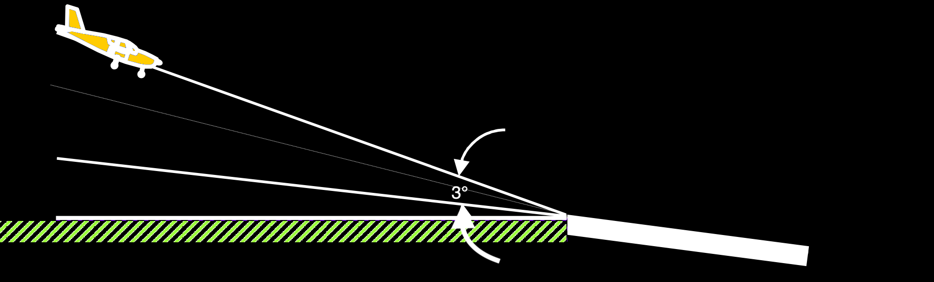
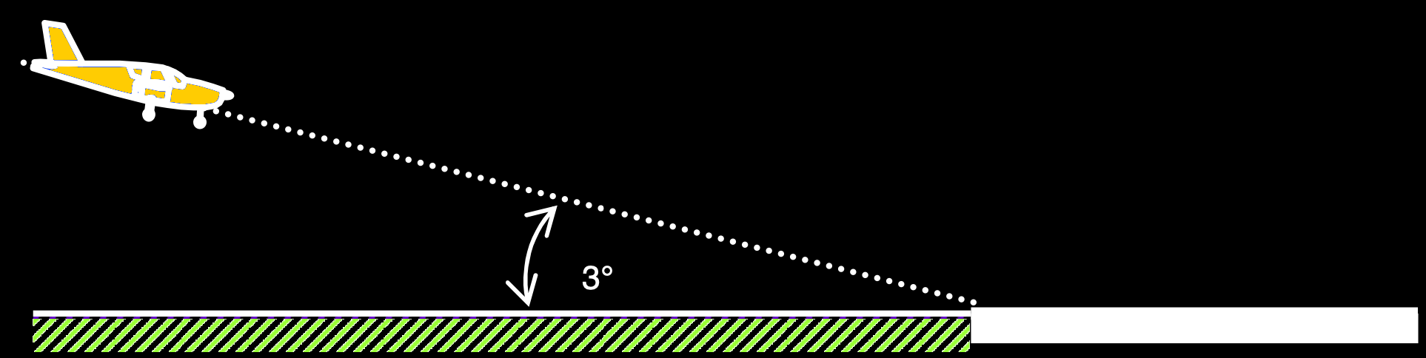
Les illusions à l'approche et l'atterrissage
De nuit la manière la plus sûre pour suivre un plan de descente à l’atterrissage est d’utiliser un PAPI et de paramétrer la descente.
En effet, la forme du relief, la pente montante ou descendante de la piste, la brume, des gouttes de pluie sur le pare-brise vont modifier la perception de l’environnement et générer des illusions.
L’approche finale consiste, habituellement, à conduire une pente de 3° environ. De jour, si la piste a une pente prononcée ou le relief a un profil tourmenté, il est possible d’utiliser l’environnement pour maintenir le plan de descente correct.
De nuit, les références extérieures pertinentes disparaissent et il est pratiquement impossible de suivre correctement un plan de descente en se fiant uniquement à ses impressions visuelles
Sur une piste montante, l’illusion est créée par le prolongement imaginaire de l’axe de piste servant de référence à l’angle d’approche connu ; cela peut se traduire par une approche dangereusement plate.
Une piste descendante produira l’effet inverse ce qui peut se traduire, à l’issue d’une approche trop haute, par un « effacement » de la piste à l’arrondi et un atterrissage long, voire sur le seuil opposé.
Situation | Illusion | Résultat
Piste ou relief montant | Trop haut | Approche basse
Piste étroite | Trop haut | Approche basse
Environnement plat | Trop haut | Approche basse
Piste ou relief descendant | Trop bas | Approche haute
Piste large | Trop bas | Approche haute

Slide 94
L'illusion de Kraft
ALT
(ft x 1 000)
8
6
10
4
15
Kilomètres
2
20
25
0
30
Les risques liés à l’atterrissage de nuit augmentent considérablement lors d’une approche longue dans des conditions de trou noir. Un trou noir s’explique par l’absence de lumière entre l’avion et les environs de la piste. Dans ces conditions, la trajectoire s’incurve vers le bas par rapport au plan nominal et aboutit inévitablement avant la piste.
Des expériences ont été conduites sur simulateurs et les résultats montrent que tous les pilotes – expérimentés ou non – ont surévalué la hauteur pendant l’approche, adoptant un plan faible.
La trajectoire suivie l’a été selon un arc capable sous lequel on voit un segment donné sous un angle géométrique constant.
Pour éviter ces illusions, il convient de se fier aux indicateurs de pente d'approche (PAPI ou ILS ou app GNSS)

Slide 95
La désorientation spatiale
Anatomie de l'oreille
Appareil vestibulaire
Proprioception

Slide 96
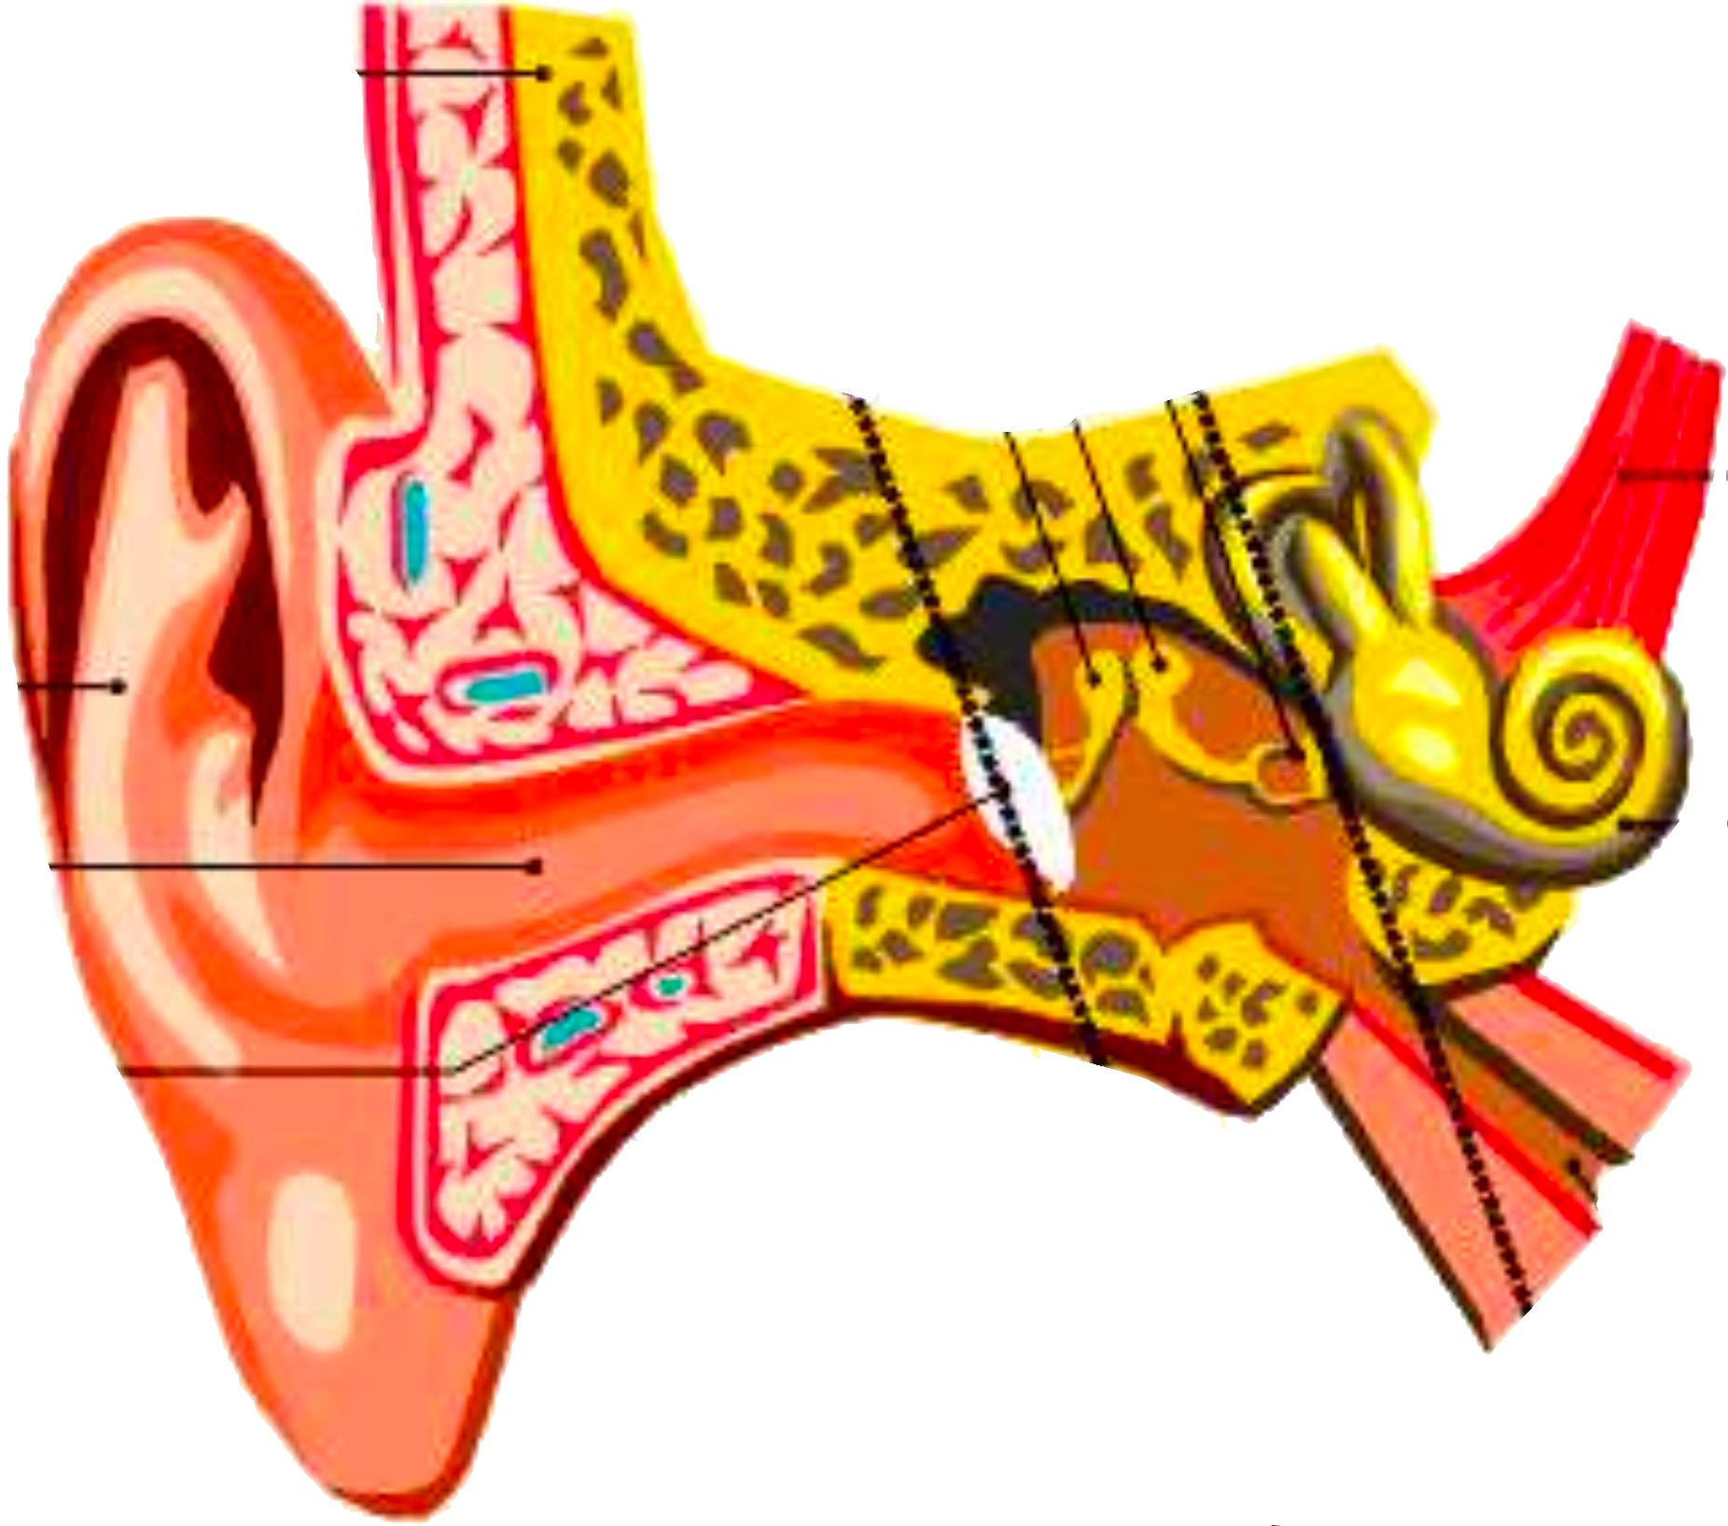
Anatomie de l'oreille
chaîne des osselets
cochlée
conduit auditif
enclume
étrier
marteau
nerf auditif
oreille externe
oreille interne
oreille moyenne
partie osseuse
pavillon
trompe d'eustache
tympan
75% de nos perceptions sont générées par des stimuli provenant de la vision, ce qui permet de maintenir l’équilibre et notre position relative par rapport à l’environnement. Ce système sensoriel est renforcé par l’appareil vestibulaire situé dans l’oreille interne.
En VFR de nuit, en dehors des espaces éclairés, des points lumineux ou des étoiles, les repères visuels sont inexistants, l’appareil vestibulaire prendra le relais avec cependant des informations quelques fois en conflit avec les références instrumentales.
L’oreille comprend 3 parties : l’oreille externe, l’oreille moyenne, l’oreille interne

Slide 97
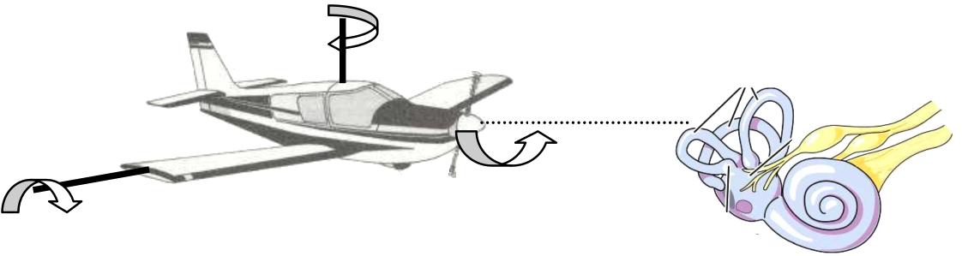
Appareil Vestibulaire
canaux semi-circulaires
Utricule
Saccule
L’appareil vestibulaire comprend 2 parties distinctes : les organes otolithes (saccule et utricule) qui informent le cerveau sur la position de la tête et enregistrent les accélérations linéaires ainsi que les canaux semi-circulaires qui enregistrent les accélérations sur les trois axes qui correspondent approximativement à ceux de l’avion .
Chaque partie contient une petite quantité de poils sensitifs baignant dans un liquide. Lorsque le facteur de charge = 1g, les poils-capteurs restent droits et informent le cerveau qu’il n’y a pas d’accélération.
En cas de mouvement sur l’un des 3 axes, le fluide se déplace et entraîne les poils sensitifs à se courber, enregistrant qu’il y a accélération sur l’axe considéré.

Slide 98
Appareil Vestibulaire
canaux semi-circulaires
Utricule
Saccule
En cas d’accélération prolongée, le liquide va se stabiliser, les poils se redressent, donnant l’illusion d’une rotation nulle alors que l’avion est en virage par exemple.
Par ailleurs, une inclinaison effectuée lentement produit des accélérations angulaires inférieures aux seuils de détection du système vestibulaire, ce dernier envoyant au cerveau l’information « inclinaison nulle ». En sortie de virage, la situation s’inverse.
Lorsqu’une force centrifuge apparaît en vol, elle se combine avec la pesanteur, et la force résultante ne peut être interprétée sans l’aide de la vue, par exemple, un virage (en nuage) dans un sens donné peut être ressenti par l’oreille interne comme un virage dans le sens opposé.
Sans références extérieures ou instrumentales, une rotation à grande inclinaison (facteur de charge élevé), peut être confondue avec une montée, alors qu’un virage en légère descente (facteur de charge minime), avec un palier rectiligne stabilisé.
Cela se traduit par des vertiges, une désorientation pouvant être totale, des corrections brutales et inappropriées, voire un virage engagé dont l’accélération induite modifie encore la perception par l’oreille interne.

Slide 99
Proprioception
(du Latin proprios, propriété, appartenance et recipere, recevoir, ici ressentir)
Le corps, les muscles, la peau... sont équipés de détecteurs nerveux qui permettent le «pilotage aux fesses». Ces détecteurs donnent au cerveau des informations sur les accélérations, les mouvements, les efforts musculaires. La proprioception participe à l’orientation spatiale, aux mouvements et joue un rôle important, bien qu’inconscient, dans le pilotage.
Ces informations elles aussi, peuvent être en contradiction avec celles fournies par l’appareil vestibulaire.
D’autres illusions ou sensations perturbent le pilote volant de nuit :
Une lumière réfléchie par la verrière peut donner une fausse impression d’inclinaison importante ou même de vol dos.
De nuit, les lumières visibles à l’horizon peuvent sembler situées à une altitude beaucoup plus élevée qu’en réalité.
Proche d’un nuage, le feu anticollision ou les strobes peuvent donner l’impression que l’avion est en virage.
Dans les conditions le bon sens appelle à ne pas faire confiance aux sensations trompeuses.
Le pilote doit choisir entre l'information erronée provenant des sensations, et l'information exacte fournie par les informations instrumentales, d'où la nécessité de s'entraîner au pilotage aux instruments.

Slide 100
Sommeil et fatigue
Le sommeil est un élément réparateur de la fatigue, c’est une dette cumulative dont il faudra obligatoirement payer le solde.
En cas de déficit, la fatigue va induire un certain nombre d’effets pervers à l’encontre de la performance humaine* :
Un temps de réaction augmenté, avec un besoin de forte stimulation pour réagir,
Une attention réduite, des oublis, une diminution de la conscience de la baisse de ses propres performances,
Le passage sans transition entre l’éveil et le sommeil profond,
Baisse de la capacité à communiquer,
Oubli des tâches annexes et irritabilité exacerbée,
Réduction de la scrutation visuelle.
*Effets de la fatigue liée à une dette de sommeil sur la performance (GRAEBERT)
La meilleure façon d’éviter ces phases d’hypovigilance c’est d’avoir bien dormi les nuits précédant le vol et de suivre les règles fondamentales d’hygiène de vie.
Le tabac, certains médicaments hypnotiques, tranquillisants, somnifères ou stimulants, amphétamines, toutes les drogues, sont à proscrire ; le café et le thé, à doses raisonnables, sont acceptables pour stimuler la vigilance.

Slide 101
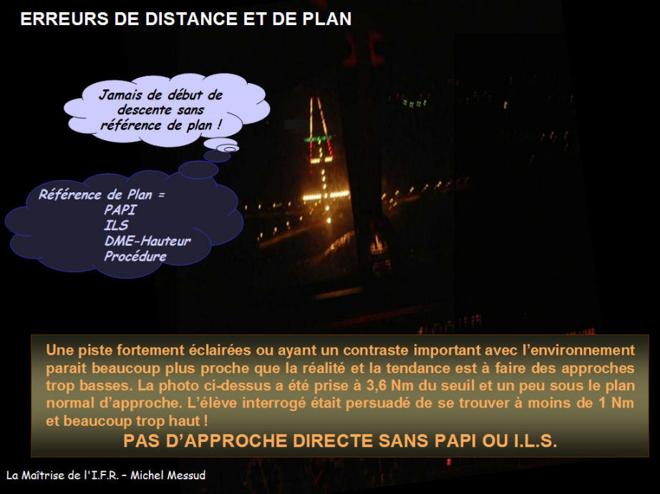

Slide 102
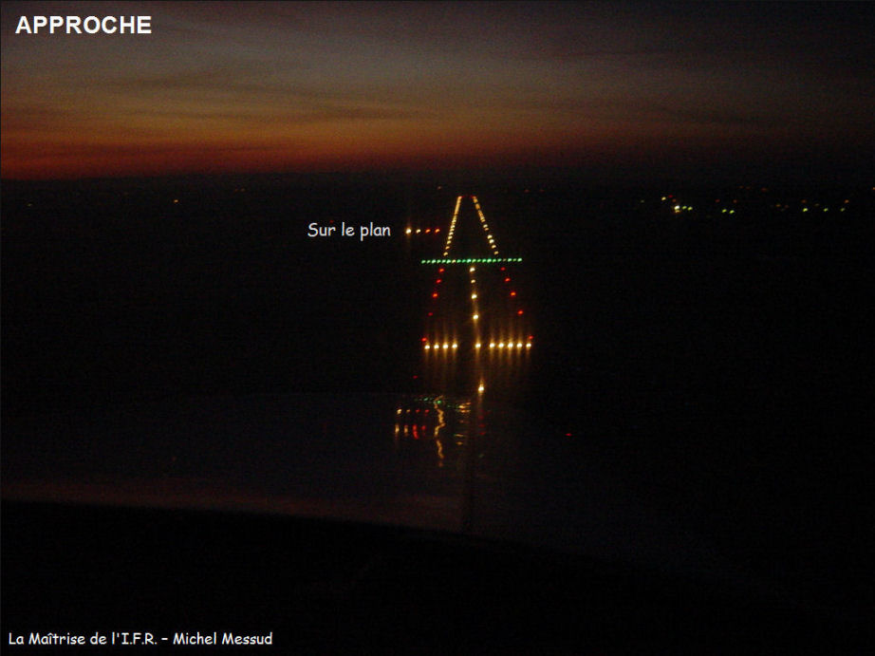

Slide 103
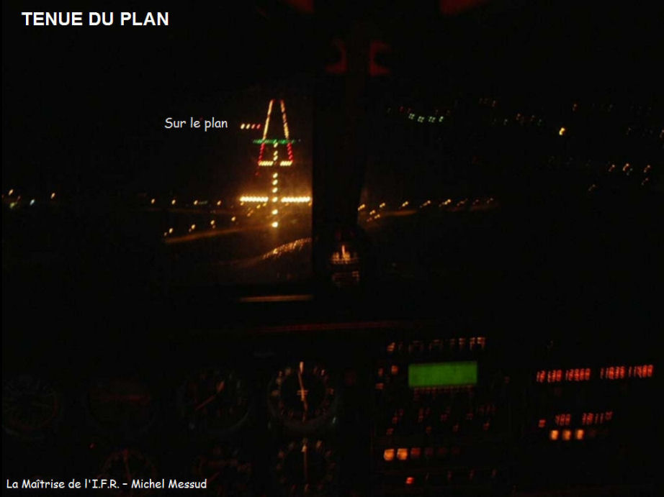

Slide 104
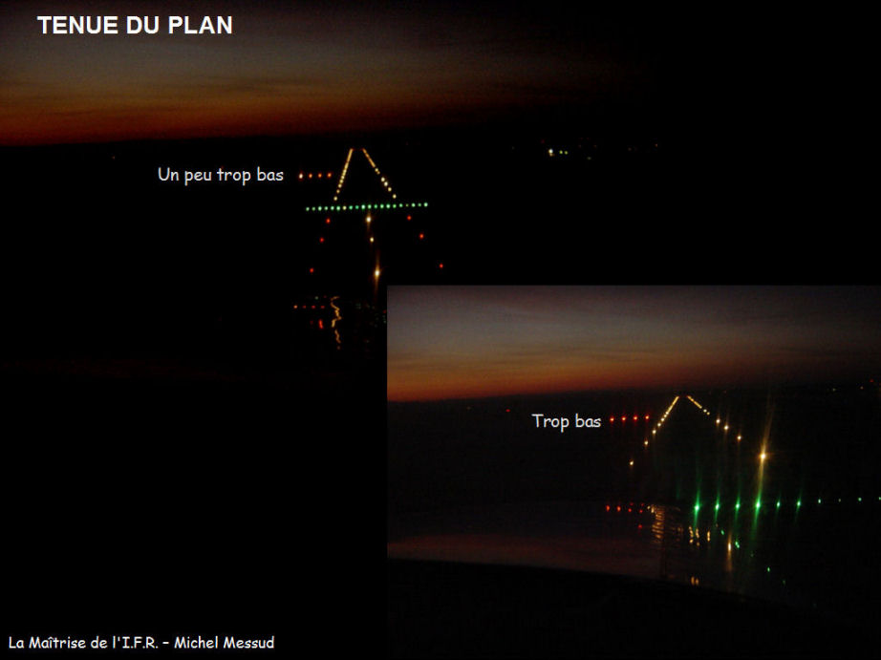

Slide 105
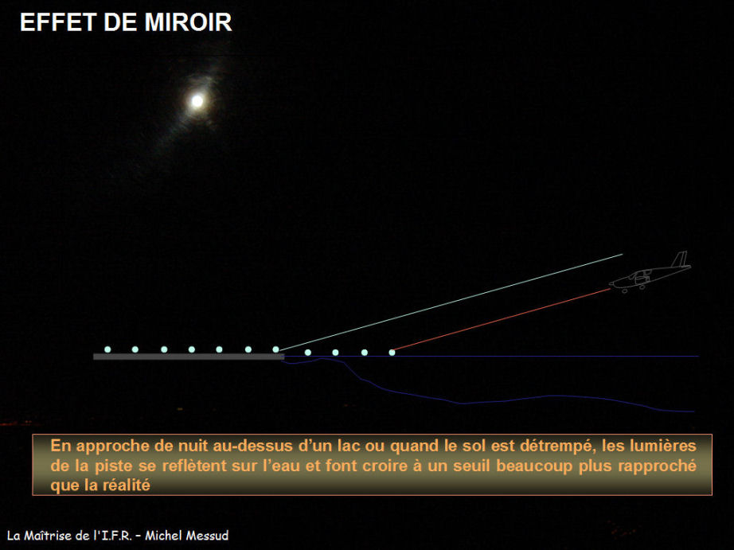

Slide 106
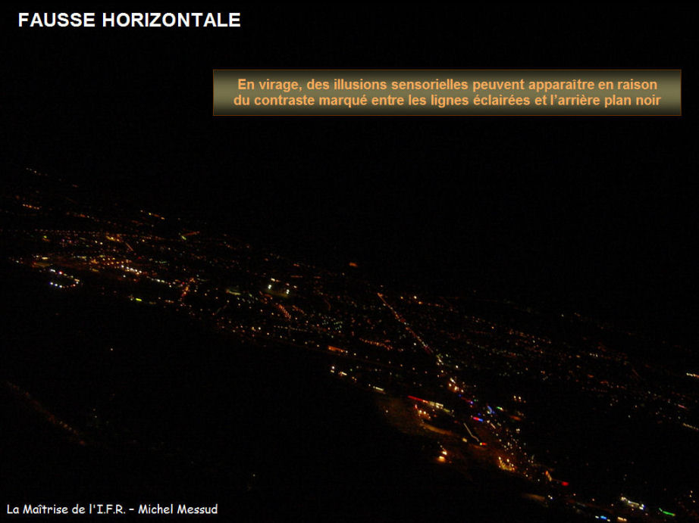

Slide 107
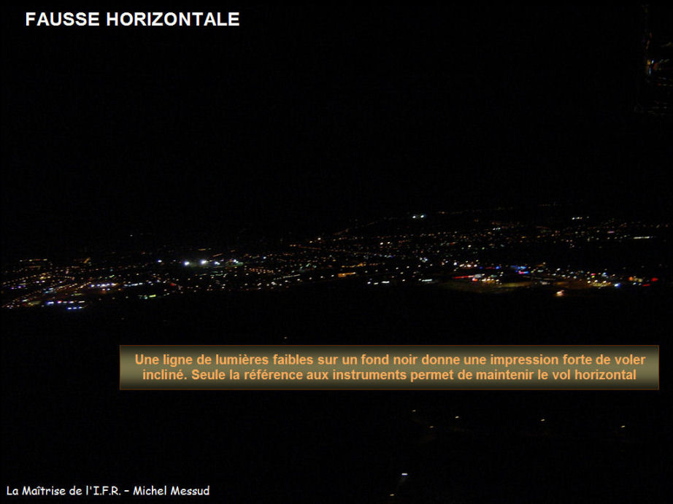

Slide 108
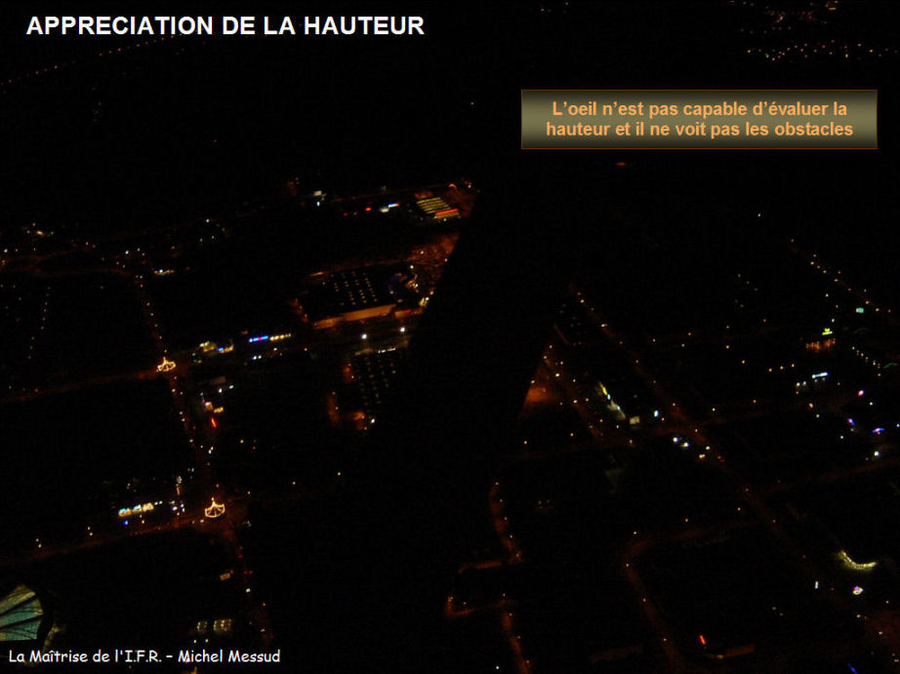

Slide 109
Le vol de nuit aux instruments
Les pré-affichages
L'horizon artificiel
Le pilotage aux instruments
Les positions inusuelles
Le panneau partiel

Slide 110
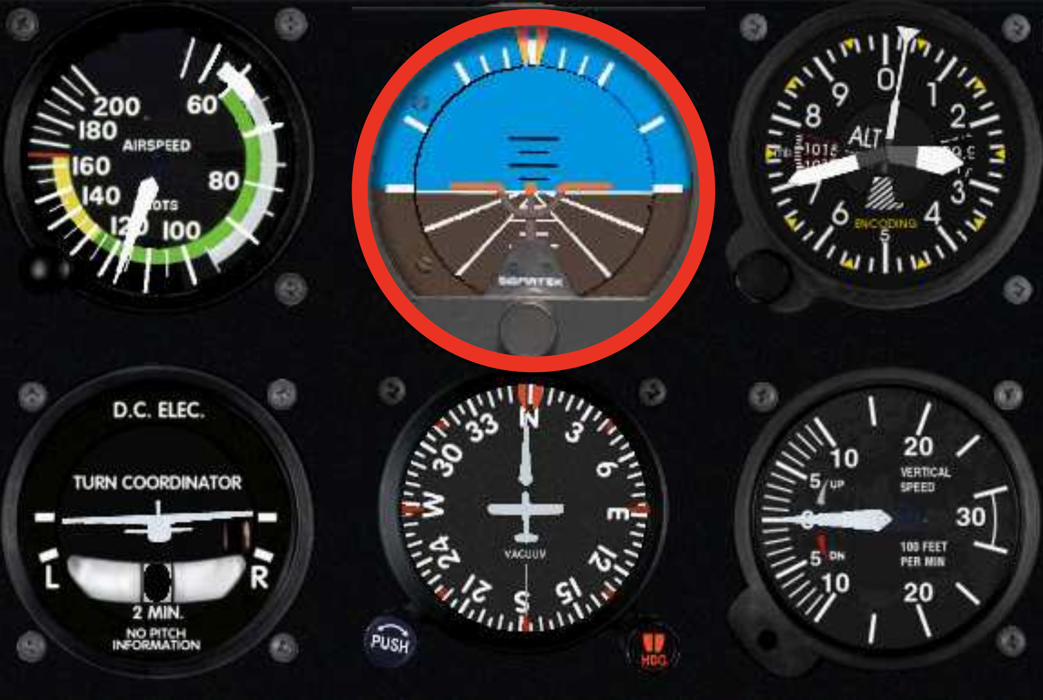
Les pré-affichages
Le pilotage d’un avion se fait en lui donnant avion une assiette, une inclinaison et en demandant une certaine puissance au moteur de telle sorte qu’il en résulte les performances voulues.
En vol à vue, l’assiette et l’inclinaison sont perçues visuellement par le pilote en comparant les positions respectives du capot et de la ligne d’horizon.
En pilotage aux instruments, les attitudes de l’avion sont données par l’horizon artificiel considéré comme l’instrument principal de contrôle couplé avec des instruments annexes qui sont l’anémomètre, l’altimètre, la bille aiguille, le directionnel et le variomètre
L ’action sur les commandes de vol, venant après la perception et l’interprétation des informations instrumentales, qui, en vol à vue, correspondent aux références extérieures , s’effectue par une série de petites corrections dont les amplitudes se rapportent aux pré- affichages suivants
+/- 1°d’assiette = +/- 5 kt = +/- 200 Ft/min.
+/-100t./min=+/-5kt=+/-200ft/min .

Slide 111
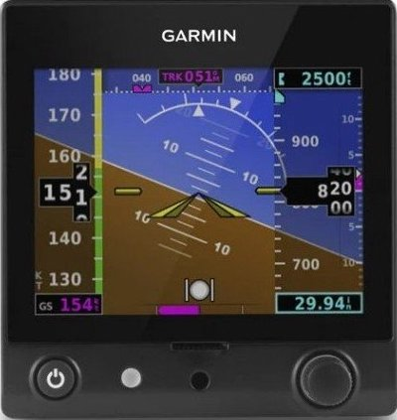
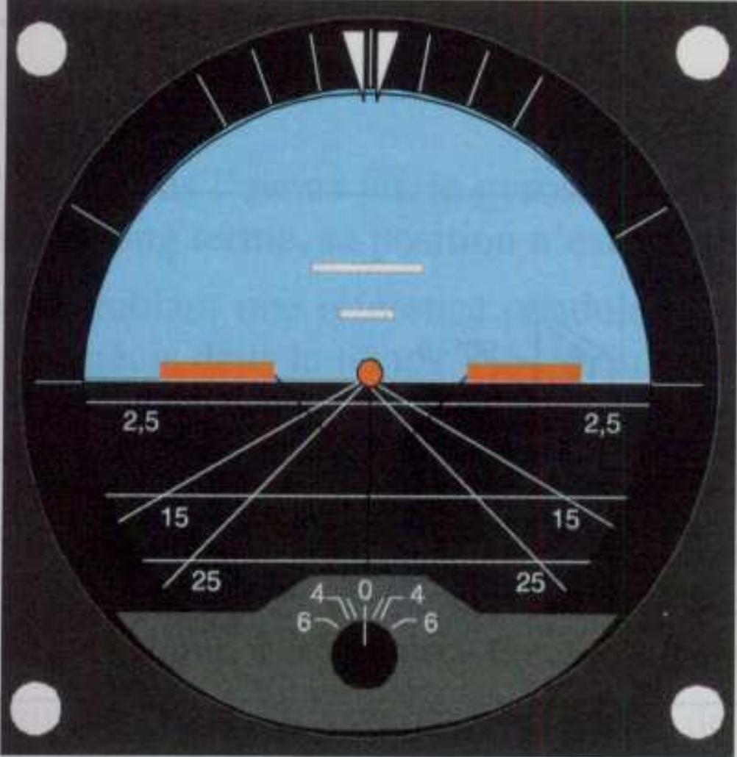
L'horizon artificiel
Tous les horizons ont un bouton de réglage en hauteur de la maquette qui permet de dégager l’origine des assiettes indiquées.
Au cours du roulage au sol il faut s’assurer que l’horizon artificiel reste stable dans les virages ce qui est une indication sur son fonctionnement correct
Avec les GPS homologués intégrés aux systèmes de navigation, l’aviation légère s’équipe désormais de matériels électroniques beaucoup plus performants

Slide 112
Le pilotage aux instruments
Le circuit visuel
Le vol en montée rectiligne
Le vol en palier rectiligne
Le vol en descente rectiligne
Le virage en palier à puissance constante
Le virage en palier à vitesse constante
Le virage en montée
Le virage en descente

Slide 113

Le circuit visuel 1/3
En vol aux instruments, on appelle « circuit visuel » le déplacement méthodique du regard sur le panneau instrumental, ce qui permet de prélever les informations nécessaires au pilotage selon un ordre de priorité logique et d’une manière complète.
Il comprend l’horizon artificiel comme élément principal, autour duquel s’articulent les instruments secondaires de pilotage – anémomètre, altimètre, directionnel, variomètre, bille.
Se focaliser sur un instrument induit une mauvaise appréciation des informations nécessaires à la maîtrise du vol.

Slide 114
Le circuit visuel 2/3
Visualiser la valeur
Interpréter l'information
Visualiser la valeur
Interpréter l'information
Agir sur la commande de vol
Piloter de nuit (aux instruments) :
Visualiser
Interpréter
Agir
Visualiser la valeur
Le cercle vert représente l’aire d’acuité visuelle maximum, vision centrale, de rayon égal à 3 centimètres.
La vision périphérique du deuxième cercle est sensible aux informations analogiques (vario...)
Celle du troisième cercle représente l’aire de sensibilité aux mouvements, aux clignotements, aux changements de couleurs
Le pilotage de nuit est constitué de 3 composants : ① l’observation ou visualisation des indications instrumentales, ② l’interprétation de ces informations, et ③ l’action sur les commandes de vol
L’horizon artificiel étant considéré comme le centre du circuit visuel, le regard décrira les rayons d’une roue dont il serait le moyeu.
Le cercle vert représente l’aire d’acuité visuelle maximum, vision centrale, de rayon égal à 3 centimètres.
La vision périphérique du deuxième cercle est sensible aux informations analogiques (vario...)
Celle du troisième cercle représente l’aire de sensibilité aux mouvements, aux clignotements, aux changements de couleurs
Le pilotage de nuit est constitué de 3 composants : ① l’observation ou visualisation des indications instrumentales, ② l’interprétation de ces informations, et ③ l’action sur les commandes de vol
L’horizon artificiel étant considéré comme le centre du circuit visuel, le regard décrira les rayons d’une roue dont il serait le moyeu.
Le cercle vert représente l’aire d’acuité visuelle maximum, vision centrale, de rayon égal à 3 centimètres.
La vision périphérique du deuxième cercle est sensible aux informations analogiques (vario...)
Celle du troisième cercle représente l’aire de sensibilité aux mouvements, aux clignotements, aux changements de couleurs
Le pilotage de nuit est constitué de 3 composants : ① l’observation ou visualisation des indications instrumentales, ② l’interprétation de ces informations, et ③ l’action sur les commandes de vol
L’horizon artificiel étant considéré comme le centre du circuit visuel, le regard décrira les rayons d’une roue dont il serait le moyeu.
Le cercle vert représente l’aire d’acuité visuelle maximum, vision centrale, de rayon égal à 3 centimètres.
La vision périphérique du deuxième cercle est sensible aux informations analogiques (vario...)
Celle du troisième cercle représente l’aire de sensibilité aux mouvements, aux clignotements, aux changements de couleurs
Le pilotage de nuit est constitué de 3 composants : ① l’observation ou visualisation des indications instrumentales, ② l’interprétation de ces informations, et ③ l’action sur les commandes de vol
L’horizon artificiel étant considéré comme le centre du circuit visuel, le regard décrira les rayons d’une roue dont il serait le moyeu.

Slide 115




Le circuit visuel 3/3
Centre Circuit Visuel
Instrument Principal
Instrument secondaire
Contrôle Symétrie
Comme pour le vol à vue, le vol aux instruments nécessite que certains instruments soient davantage regardés pendant une manœuvre que pendant une autre.
Par exemple en montée à vitesse constante, il est plus important de regarder l’anémomètre que l’altimètre
Pendant le vol en palier c’est le contraire.

Slide 116

Le vol en montée rectiligne
Le vol en montée rectiligne est caractérisé par :
Une puissance déterminée
Une assiette positive affichée à l’H.A. (+ 5°par exemple)
Une vitesse indiquée imposée
Une VZ positive
Un cap magnétique
L’attente d’une altitude déterminée

Slide 117

Le vol en palier rectiligne
Le vol en palier rectiligne est caractérisé par :
Une altitude constante
Un cap magnétique
Une assiette affichée à l’H.A. 0°
Une vitesse subie
Une puissance déterminée

Slide 118

Le vol en descente rectiligne
Le vol en descente rectiligne est caractérisé par :
Une puissance déterminée
Une assiette négative à l’H.A. (-2°à–3°)
Une VZ négative imposée –500ftmin. varioconfort
Une vitesse à surveiller
Un cap magnétique
L’attente d’une altitude déterminée

Slide 119

Le virage en palier à puissance constante
Le vol en virage en palier à puissance constante est caractérisé par :
Une inclinaison
Une altitude constante
Une assiette
Une puissance constante
Une vitesse indiquée subie

Slide 120

Le virage en palier à vitesse constante
Le vol en virage en palier à vitesse constante est caractérisé par :
Une inclinaison
Une altitude constante
Une assiette
Une puissance constante
Une vitesse indiquée déterminée

Slide 121

Le virage en montée
Le vol en virage en palier à vitesse constante est caractérisé par :
Une puissance déterminée
Une assiette positive affichée à l’H.A.(+5°par exemple)
Une vitesse indiquée imposée
Une Vz positive
L’attente d’une altitude et d’un cap déterminés

Slide 122

Le virage en descente
Le vol en virage en descente est caractérisé par :
Une puissance déterminée
Une assiette négative à l’H.A. (-2°à–3°)
Une Vz négative imposée – 500ftmin. varioconfort
Une vitesse à surveiller
L’attente d’une altitude et d’un cap déterminés

Slide 123
Les positions inusuelles
L'approche du décrochage en montée
Le virage engagé

Slide 124

L'approche du décrochage en montée
On remarque :
Une vitesse faible
Une assiette fortement cabrée
Un vario positif important
Une augmentation rapide d’altitude
Manoeuvres à effectuer :
Annuler l’inclinaison
Ramener le nez sur la barre de l’horizon
Afficher la pleine puissance
Chercher à assurer la symétrie en permanence

Slide 125

Le virage engagé
On remarque :
Une vitesse importante, voire au-delà de la VNE
Une assiette fortement piquée
Un vario négatif important
Une diminution rapide de l‘altitude
Une inclinaison forte
Un avion non symétrique
Manoeuvres à effectuer :
Annuler l’inclinaison
Ramener le nez sur la barre de l’horizon
Afficher la pleine puissance
Chercher à assurer la symétrie en permanence

Slide 126

Le panneau partiel
Le cas le plus critique est la panne d’horizon artificiel (pouvant être associée à la panne du directionnel car ces deux instruments sont en général alimentés ensemble).
On utilise alors d’autres instruments et en particulier l’indicateur de virage. Lorsque le directionnel est également en panne, on utilise alors le compas dont les indications ne sont justes qu’en vol rectiligne.
Sortir des positions critiques en panneau partiel requiert les mêmes techniques fondamentales
On utilise alors l’indicateur de virage pour annuler l’inclinaison et l’altimètre pour ramener l’assiette à zéro (variomètres et anémomètre ne peuvent être utilisés car ils ont une inertie considérable)

Slide 127
Fin de la deuxième partie !
Questions ? ...
... Pause !
🎬
10 minutes

Slide 128


Slide 129
Exécution du vol de nuit
Rappels
Visite pré-vol
Mise en route et le roulage
Essai moteur et décollage
Navigation de nuit
Approche et l'atterrissage
Procédures d'urgence

Slide 130
Rappels (1/6)
Les Capteurs :
Proprioception
Accélérations Linéaires
Oreille Interne
Accélérations Angulaires
Vue
Détecteur/Analyseur de Mouvement

Slide 131
Rappels (1/6)
Les Capteurs :
Proprioception
Comparaison
Analyse de la situation,
Recherches de Références
Décision des actions
+/-
Oreille Interne
Vue

Slide 132
Rappels (1/6)
IMC = disparition de la boucle de confirmation
Proprioception
Comparaison
Analyse de la situation,
Recherches de Références
Décision des actions
+/-
Oreille Interne
Vue

Slide 133

Rappels (1/6)
Les Capteurs ont un seuil de détection
Proprioception
Analyse de la situation,
Recherches de Références
Décision des actions
Oreille Interne
Pas de détection = pas de mouvement
Position
inusuelle

Slide 134


Rappels (1/6)
L’absence de la boucle « Vue » génère différentes possibilités d’interprétation :
Proprioception
Analyse de la situation,
Recherches de Références
Décision des actions
Oreille Interne
Ex : Une accélération peut être interprétée comme une mise en montée
Accélération subie
Poids apparent
Poids réel
Poids réel

Slide 135
Rappels (1/6)
Restaurer une boucle artificielle, pour sortir des conditions IMC
Proprioception
Comparaison
Analyse de la situation,
Recherches de Références
Décision des actions
+/-
Oreille Interne
Vue
➔ Grace aux instruments & à un circuit visuel adapté :

Slide 136
Rappels (2/6)
Interprétation des instruments
L’action sur les commandes de vol, venant après la perception et l’interprétation des informations instrumentales, qui, en vol à vue, correspondent aux références extérieures, s’effectue par une série de petites corrections dont les amplitudes se rapportent aux pré-affichages suivants :
Cette méthode, par des petites corrections continuelles permet d’obtenir une bonne précision de pilotage et évite de «courir» après les valeurs instrumentales attendues.
+/- 1°d’assiette = +/- 5 kt = +/- 200 Ft/min.
+/-100t./min=+/-5kt=+/-200ft/min .

Slide 137

Rappels (3/6)
10°
20°
30°
45°
60°
+20°
+15°
+10°
Epaisseur maquette représente
2° d’assiette
+5°
-10°
-15°

Slide 138

Rappels (4/6)
cap actuel/route suivie
Φ=45°
(sur les G5, cette inclinaison est indiquée)
Vi
(ici environ 93,5 KT)
VZ
(ici +680 ft/min)
tendance de la Vi
(ici à 90kt dans 6s)
Z altitude
unité des vitesses
(ici en KT)
1013 Hpa
calage altimètre
(ici 1013 Hpa)
Ve sol
(ici 103KT)
taux de virage en cours
(ici simplement pour référence car Φ=0°)
Vi de référence
(Vx, Vy, VA)
repère de taux de virage standard
(180° -> 1 min)

Slide 139

Rappels (5/6)
En vol aux instruments, on appelle « circuit visuel » le déplacement méthodique du regard sur le panneau instrumental, ce qui permet de prélever les informations nécessaires au pilotage selon un ordre de priorité logique et d’une manière complète.
Il comprend l’horizon artificiel comme élément principal, autour duquel l'anémomètre, altimètre, directionnel, variomètre, bille sont les instruments secondaires de pilotage
Se focaliser sur un instrument induit une mauvaise appréciation des informations nécessaires à la maîtrise du vol.

Slide 140
Rappels (6/6)
IMC sans technique VSV = perte de contrôle en 10s
Méthode
Décider du sens du virage
Fixer le Cap de sortie
Virage au taux standard (15% Vi)
Moyens : circuits visuels adaptés
Importance des pré affichages
+/- 1°d’assiette = +/- 5 kt = +/- 200 Ft/min.
+/-100t./min=+/-5kt=+/-200ft/min .

Slide 141
Exécution du vol de nuit
Tout d'abord : la master table servira à piloter l'avion à l'aide des pré-affichages.
Phase de vol
Montée initiale
Montée croisière
Croisière
Descente croisière
Attente
Approche
Descente approche
Finale
API
Phase de vol | PA | RPM | Attitude | Train | Volets | Vi | Vz | Trim
Montée initiale | n/a |  |  | n/a
Montée croisière | n/a |  |  | n/a
Croisière | n/a |  |  | n/a
Descente croisière | n/a |  |  | n/a
Attente | n/a |  |  | n/a
Approche | n/a |  |  | n/a
Descente approche | n/a |  |  | n/a
Finale | n/a |  |  | n/a
API | n/a |  |  | n/a
Phase de vol | PA | RPM | Attitude | Train | Volets | Vi | Vz | Trim
Montée initiale | n/a | pleins gaz | +15° | n/a | cf manuel vol | 61kt | ⬆︎ xxx | cf manuel vol
Montée croisière | n/a | pleins gaz | +10° | n/a | rentrés | 71kt | ⬆︎ xxx
Croisière | n/a | 2.400 t/min | neutre | n/a | rentrés | 100 kt | 0
Descente croisière | n/a | 2.000 t/min | -2° | n/a | rentrés | 100 kt | - 400ft/min
Attente | n/a | 2.000 t/min | neutre | n/a | rentrés | 80kt | 0
Approche | n/a | 2.100 t/min | neutre | n/a | 10° | 80kt | 0
Descente approche | n/a | 1.600 t/min | -2° | n/a | 10° | 80kt | -350 ft/min
Finale | n/a | 1.600 t/min | -5° | n/a | 30° | 60kt | -300 ft/min
API | n/a | plein gaz | +8° ➞ +15° | n/a | 30° ➞ 0° | 60kt ➞ 70kt | ⬆︎ xxx
+/- 1°d’assiette = +/- 5 kt = +/- 200 Ft/min.
+/-100t./min=+/-5kt=+/-200ft/min .

Slide 142
Visite pré-vol (1)
Attention particulière sur la pré-vol extérieure / intérieure
Feux
Phares
Alarme décrochage
Propreté du pare-brise et des vitres
Lampe de vol de nuit à disposition immédiate

Slide 143
Visite pré-vol (2)
Documents de vol : en plus des documents habituels
Cartes d’approche des terrains accessibles de nuit
Carte de radionavigation

Slide 144
La mise en route et le roulage
La mise en route se fait
feux de nav et anti-collision allumés à la préparation
phare allumé juste avant le lancement du démarreur
Roulage
vérifier le bon fonctionnement des instrument gyroscopiques
se servir du balisage latéral pour mesurer sa vitesse au roulage

Slide 145

Essai moteur et décollage (1/3)
Point fixe
au ralenti, vérifier la charge électrique

Slide 146

Essai moteur et décollage (2/3)
Alignement
Profiter de la distance de bande maximale en remontant la piste si besoin
Rolling- take off : DANGER à proscrire

Slide 147
Essai moteur et décollage (3/3)
Phase d'accélération
Mise en puissance progressive
balisage latéral pour conserver l'alignement
point de visée : convergence des deux barres des feux piste
Rotation
Afficher l’assiette en utilisant l’horizon artificiel
rester aux instruments jusqu'à 500ft AGL
Virages en montée
Inclinaison maximale : 20°

Slide 148
Navigation
Virage en montée, palier (Pu cste et Vi cste), descente
Taux standard
Inclinaison = 15% de la Vi
exemple : Vi = 120kt, Φ = 18°
Descente croisière
Réduire la puissance de 200 tr/min
afficher l’assiette de descente
puis régler les préaffichages descente

Slide 149
Approche et Atterrissage
Finale
Conservation du plan précisément

Slide 150
Procédures d'urgence
Panne de phare
Ajuster un taux de descente en courte final vers 200 ft/min puis en courte finale prendre 100 ft/min
adopter un assiette plus cabrée, ajuster la puissance
ne pas chercher à arrondir
Panne radio
Poursuivre le vol selon le FPL
afficher 7600
À destination : 360 face à la tour, attendre les signaux lumineux
Atterrissage d'urgence
choisir une région ayant une densité assez faible de lumières (les régions totalement obscures correspondent en général à des régions inhospitalières : montagnes, lacs, forêts)
Choisir un emplacement à proximité d’un îlot lumineux (route, village). Le phare d’atterrissage est allumé afin d’éviter les obstacles en finale.
On peut envisager l’atterrissage sur une grande route ou une autoroute dans la mesure où la circulation n’est pas trop intense.

Slide 151
La qualification VFR de nuit
La nuit
Equipement pour le vol de nuit
Type de nuit
Balisage de nuit
Le pilotage en VDN
Règlementation Météo nocturne
VOL DE NUIT (VDN)

Slide 152
Règlementation
Licence, Formation
Définitions
Aérodromes homologués
Conditions météorologiques
Plan de vol
Itinéraires, niveau minimal
Radiocommunications
Emport Carburant

Slide 153

Licence, Formation

Slide 154
Définitions
Vol local : vol circulaire sans escale effectué à l’intérieur d’une zone de contrôle associé à l’aérodrome ou, en l’absence de zone de contrôle, à 6.5 Nm au plus de l’aérodrome.
Vol voyage : vol autre qu’un vol local

Slide 155
Aérodromes VFR Nuit (1/3)
Un vol VFR de nuit doit être effectué au départ et à destination d’aérodromes homologués suivant l’arrêté susvisé (20 juin 2001), ladite homologation est portée a connaissance sur chaque carte VAC
Lorsqu’un aérodrome est dit homologué "avec limitations", il est réservé aux seuls pilotes autorisés par le directeur de l’aviation civile ou son représentant

Slide 156



Aérodrome homologué VFR de nuit (2/3)

Slide 157


Aérodrome VFR Nuit avec limitations (3/3)

Slide 158

Conditions météorologiques

Slide 159
Conditions météorologiques
Pour un vol local ou de voyage, en l’absence de station météorologique, de STAP ou d’organisme de la circulation aérienne sur l’aérodrome de départ, le pilote évalue lui-même la visibilité pour les besoins du décollage.

Slide 160
Plan de vol

Slide 161

Plan de vol

Slide 162
Itinéraires, niveau minimal

Slide 163
Itinéraires, niveau minimal

Slide 164

Itinéraires, niveau minimal

Slide 165
Radiocommunications
Un pilote en vol VFR de nuit évoluant en vol local d’un espace aérien non contrôlé, assure une veille radio. En l’absence d’organisme de la circulation aérienne, il indique en auto-info, au premier message d’un autre pilote sur la fréquence, sa position, son altitude et ses intentions.
Un pilote en vol VFR de nuit évoluant en espace aérien contrôlé, établit une communication bilatérale et garde une écoute permanente sur la fréquence radio.

Slide 166

Emport Carburant

Slide 167
La qualification VFR de nuit
La nuit
Equipement pour le vol de nuit
Type de nuit
Balisage de nuit
Le pilotage en VDN
Règlementation
Météo nocturne
VOL DE NUIT (VDN)

Slide 168
Météo Nocturne
Stratus et brouillard
Orages
Turbulences
Modification des conditions en route

Slide 169
Stratus et brouillard
Ils sont plus fréquents la nuit (abaissement de température)
T et DP proches, alors dès la tombée de la nuit, le brouillard apparaît à la 1ère heure
Abaissement de 2°C par heure jusqu’à 3 heures après le coucher du soleil
Indice de formation : halo autour des villes éclairées, visibilité verticale satisfaisante mais visibilité oblique pratiquement nulle, donc risque d’atterrissage impossible

Slide 170


Slide 171


Slide 172


Slide 173

Orages
Certains Cb de jour peuvent rester actifs jusqu’à minuit
D’autres Cb de fronts orageux peuvent être actifs toute la nuit
Ces cumulo-nimbus ne sont pas décelables la nuit, donc danger, dossier MTO important

Slide 174
Turbulence
Du fait de la disparition des mouvements convectifs, la turbulence est toujours beaucoup plus faible que le jour, voire inexistante la nuit.
Seuls subsistent les mouvements liés aux orages (d’où indice de présence d’un Cb) ou à l’action du vent sur le relief

Slide 175
Modification des conditions météo en route
Il est extrêmement facile de pénétrer involontairement dans une masse nuageuse par nuit très noire
Quelques signes peuvent aider à l’éviter :
Un voile translucide apparaît devant, les lumières au sol clignotent puis disparaissent de temps à autres.
Un halo se forme autour des feux de navigation
Les conditions IMC sont détectables en allumant le phare d’atterrissage : si présence de brume ou de nuages la lumière sera diffusée en halo autour de la source lumineuse et alertera ainsi le pilote

Slide 176


Slide 177
Questions?

Slide 178
Phases VDN
Phase 1-Local
Familiarisation, pré-affichages, positions inusuelles
Phase 2-Navigation
Procédures et navigation de nuit
Phase 3-Tours de piste
En vue du lâché solo

Slide 179
Phase 1
Familiarisation, pré-affichages, positions inusuelles
Avignon, Valence, (Aubenas ?)...

Slide 180

Phase 2
Procédures et navigation de nuit
LFMV - LFMT 45nm
LFMT - LFML 55nm
LFML - LFMV 31nm (57km)
ou encore
ou encore...
Valence, Lyon, St Etienne,
Avignon - Béziers - Perpignan - Montpellier - Avignon

Slide 181
Phase 3
En vue du lâché solo
Avignon, Valence, (Aubenas ?)...

